Slide 1
το νησί της Καρπάθου…
… μέσα από τον φωτογραφικό φακό των μαθητών και μαθητριών της
Γ΄ Τάξης

Slide 2
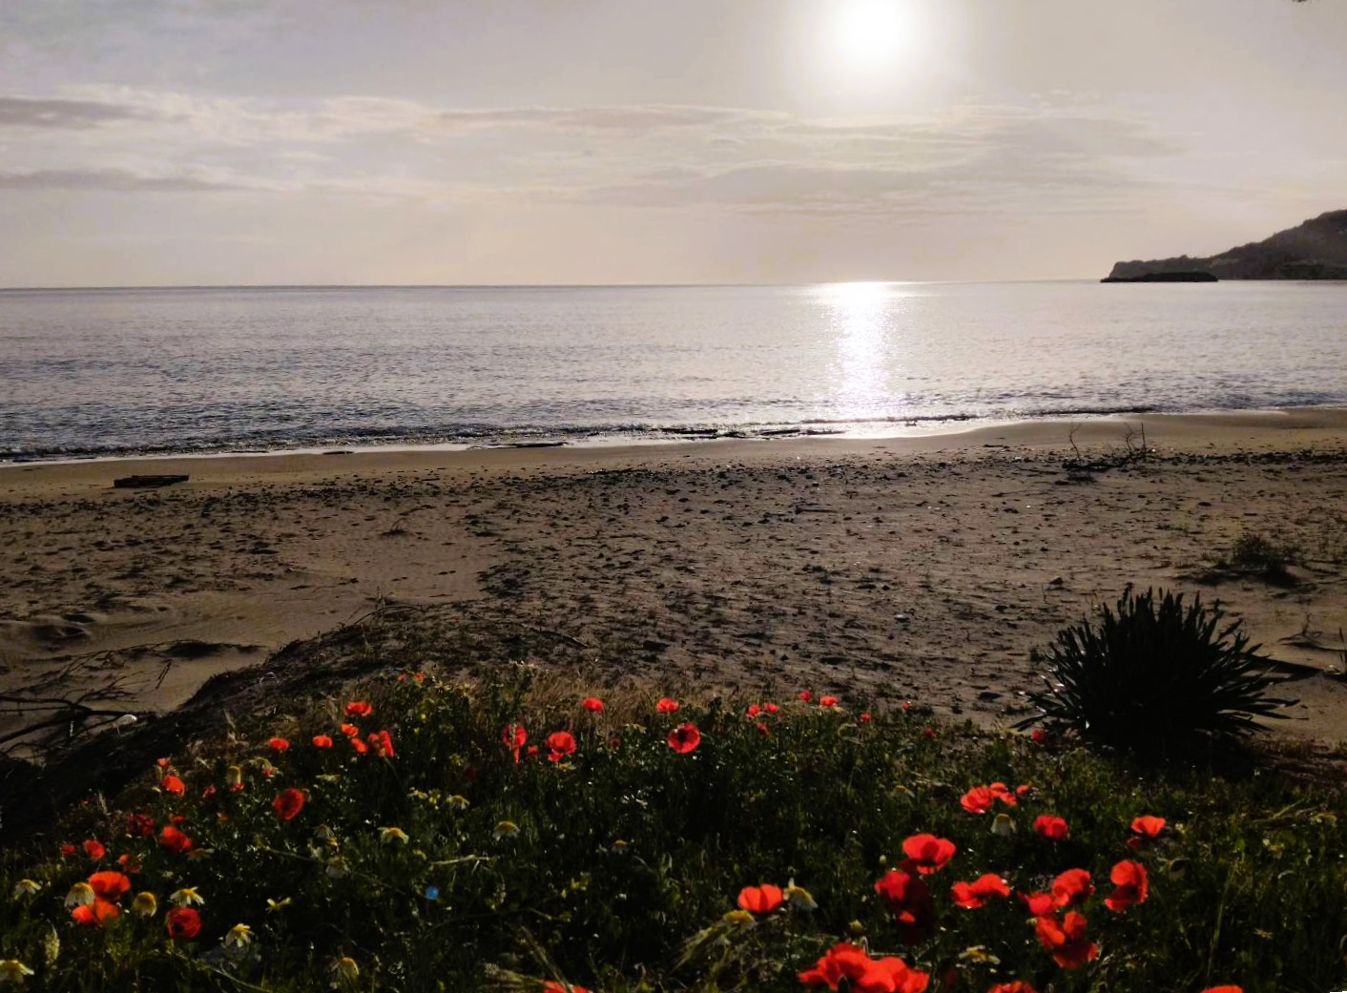
Αλέκος Αλεξιάδης – Γ1

Slide 3
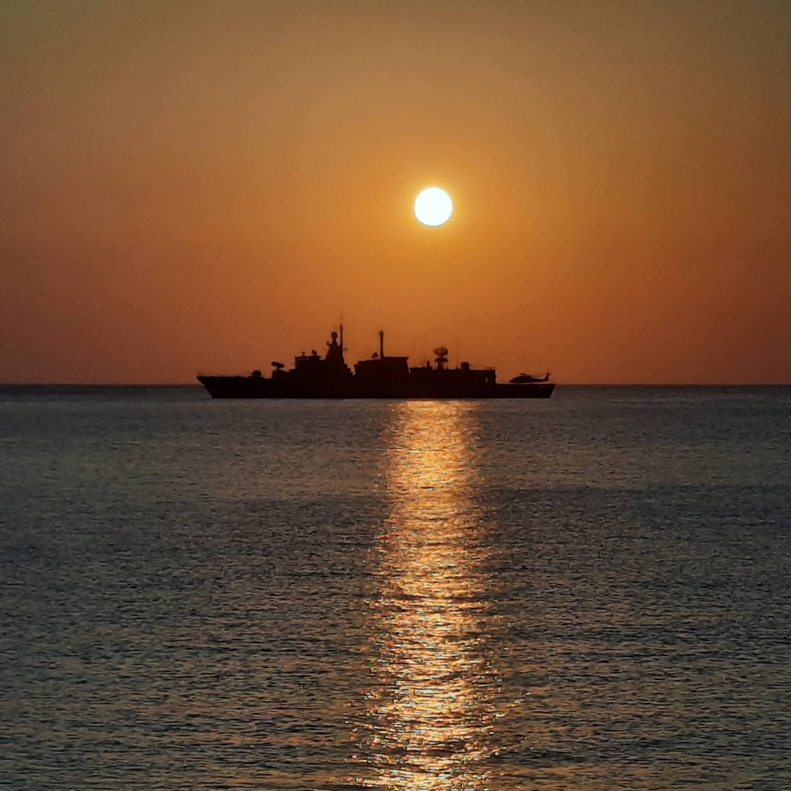
Αλέκος Αλεξιάδης – Γ1

Slide 4
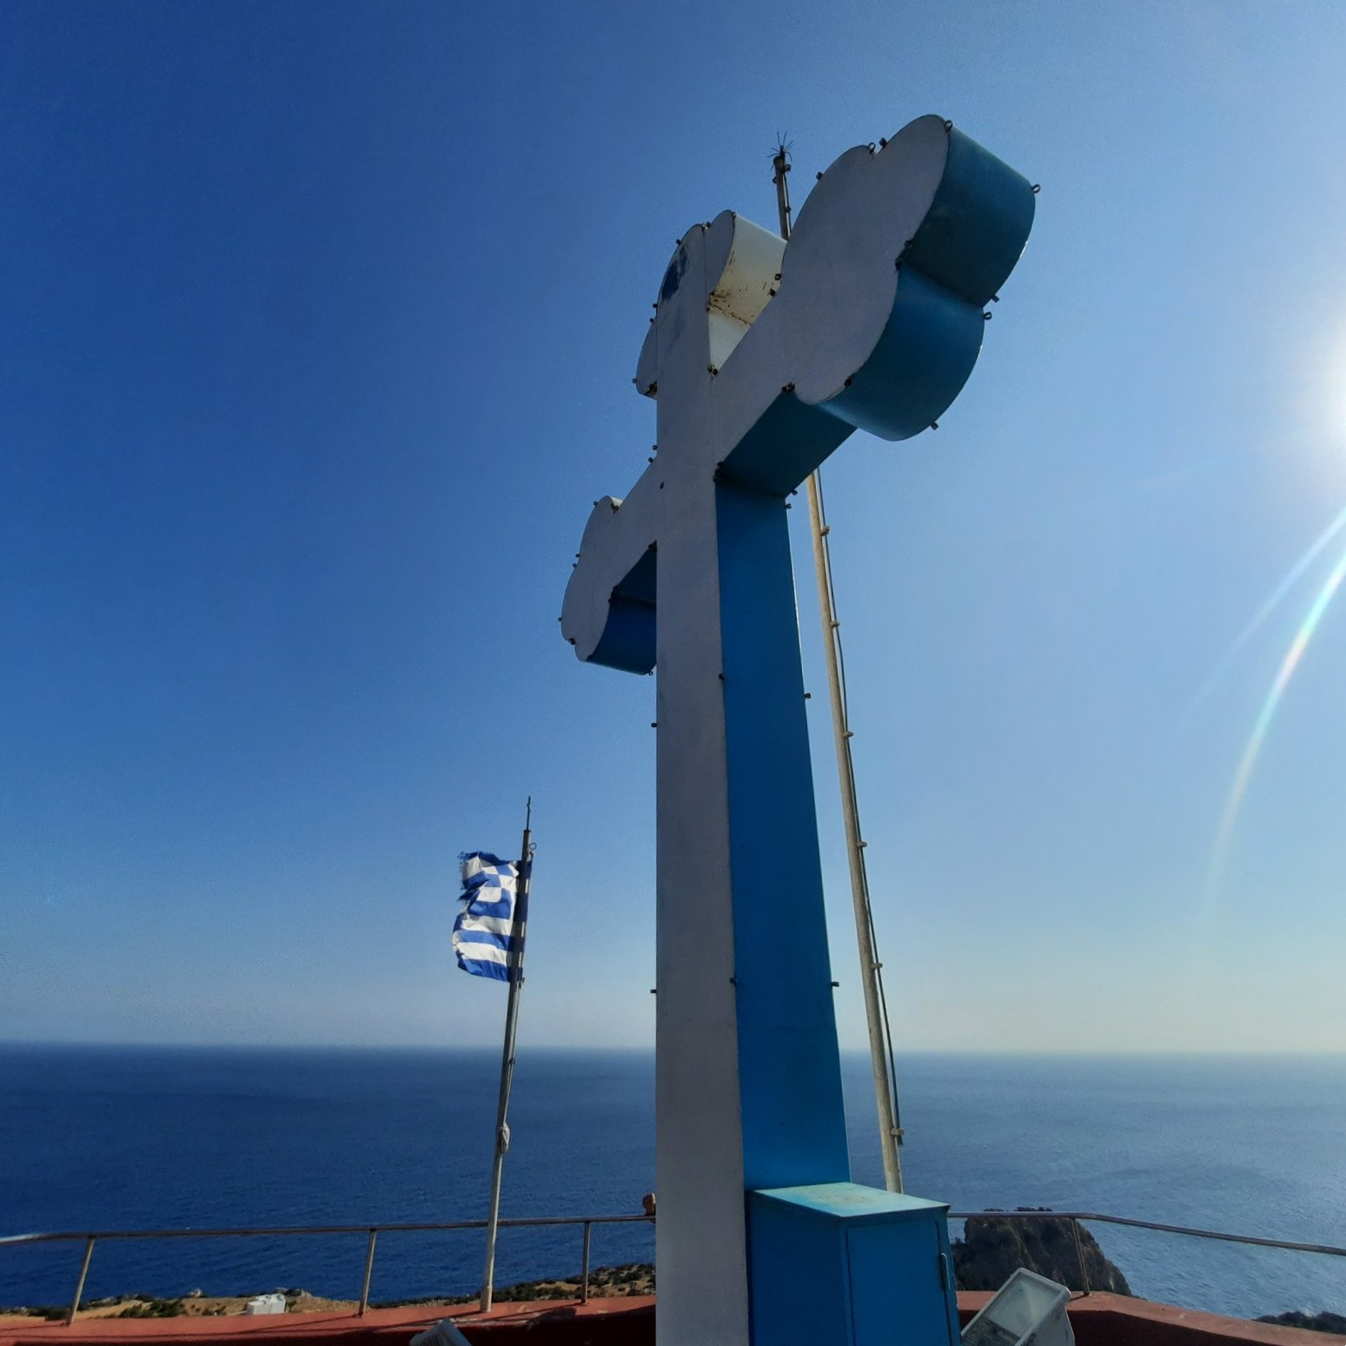
Αλέκος Αλεξιάδης – Γ1

Slide 5
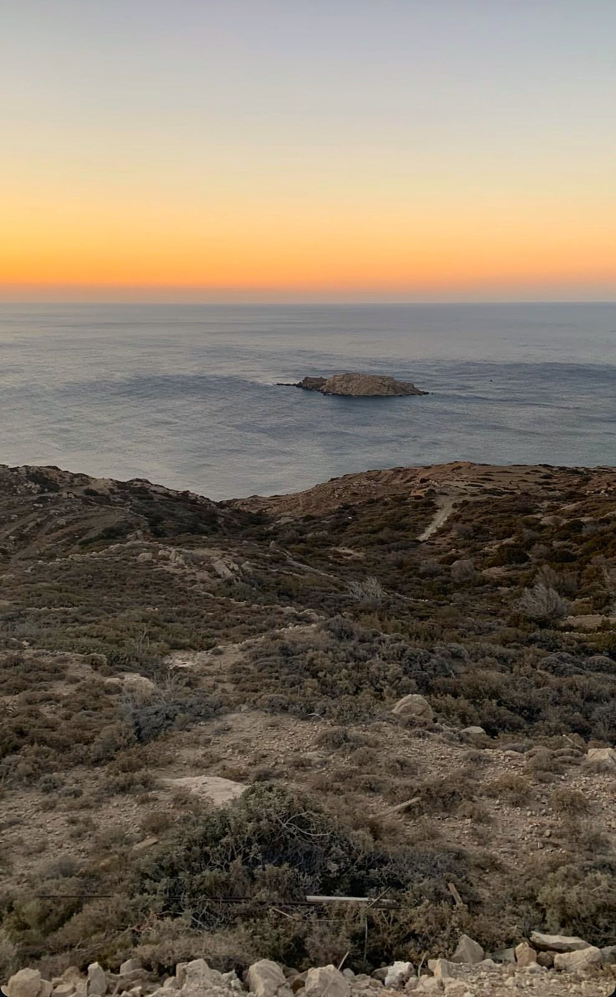
Άλντο Λούλι – Γ1

Slide 6
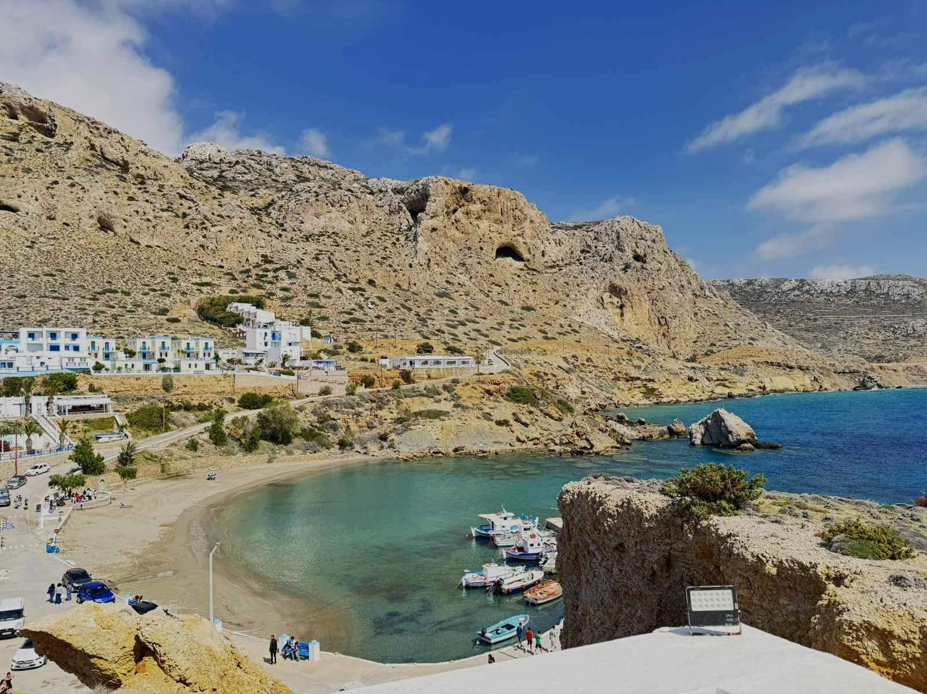
Βενετία Λούπη – Γ1

Slide 7
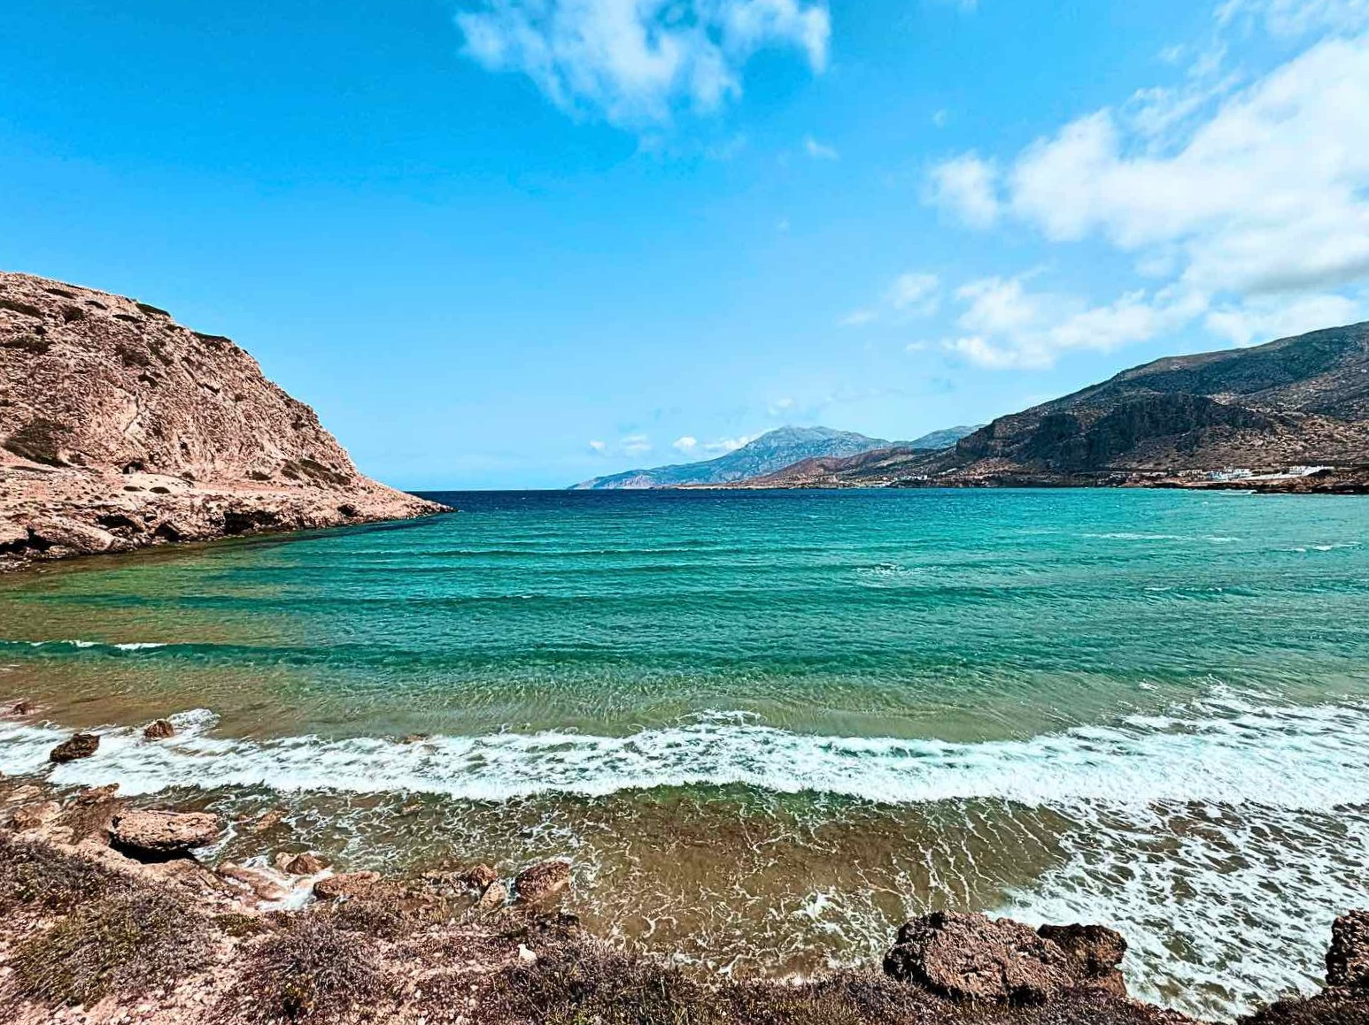
Βενετία Λούπη – Γ1

Slide 8
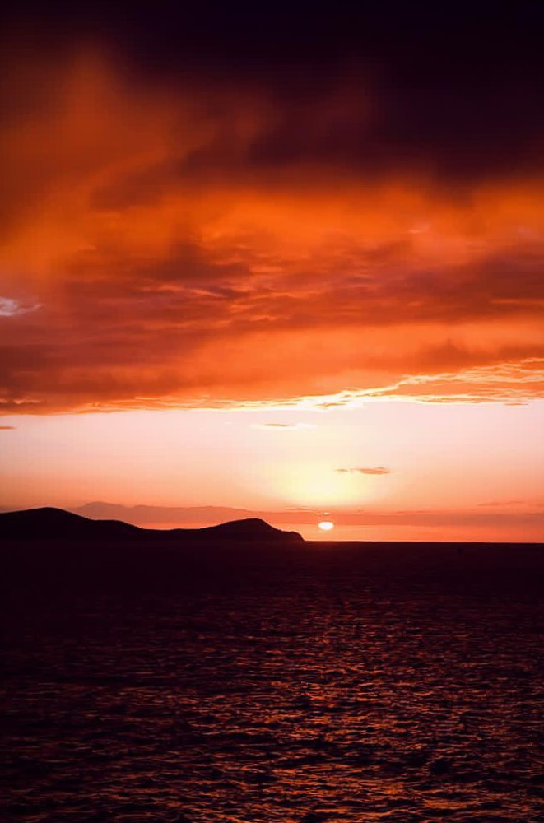
Βενετία Λούπη – Γ1

Slide 9
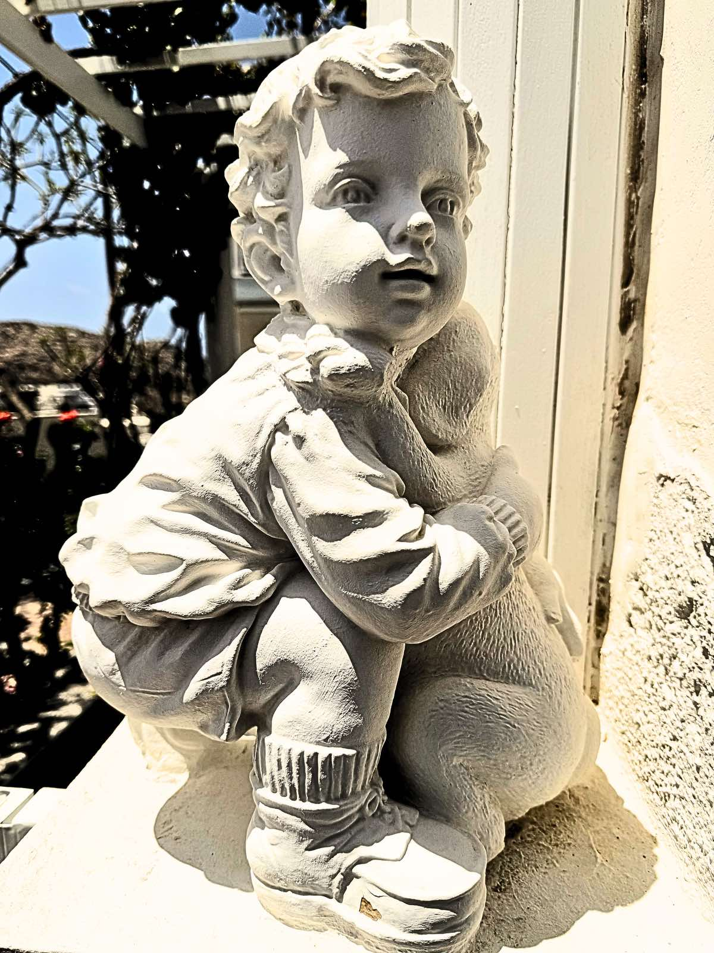
Βενετία Λούπη – Γ1

Slide 10
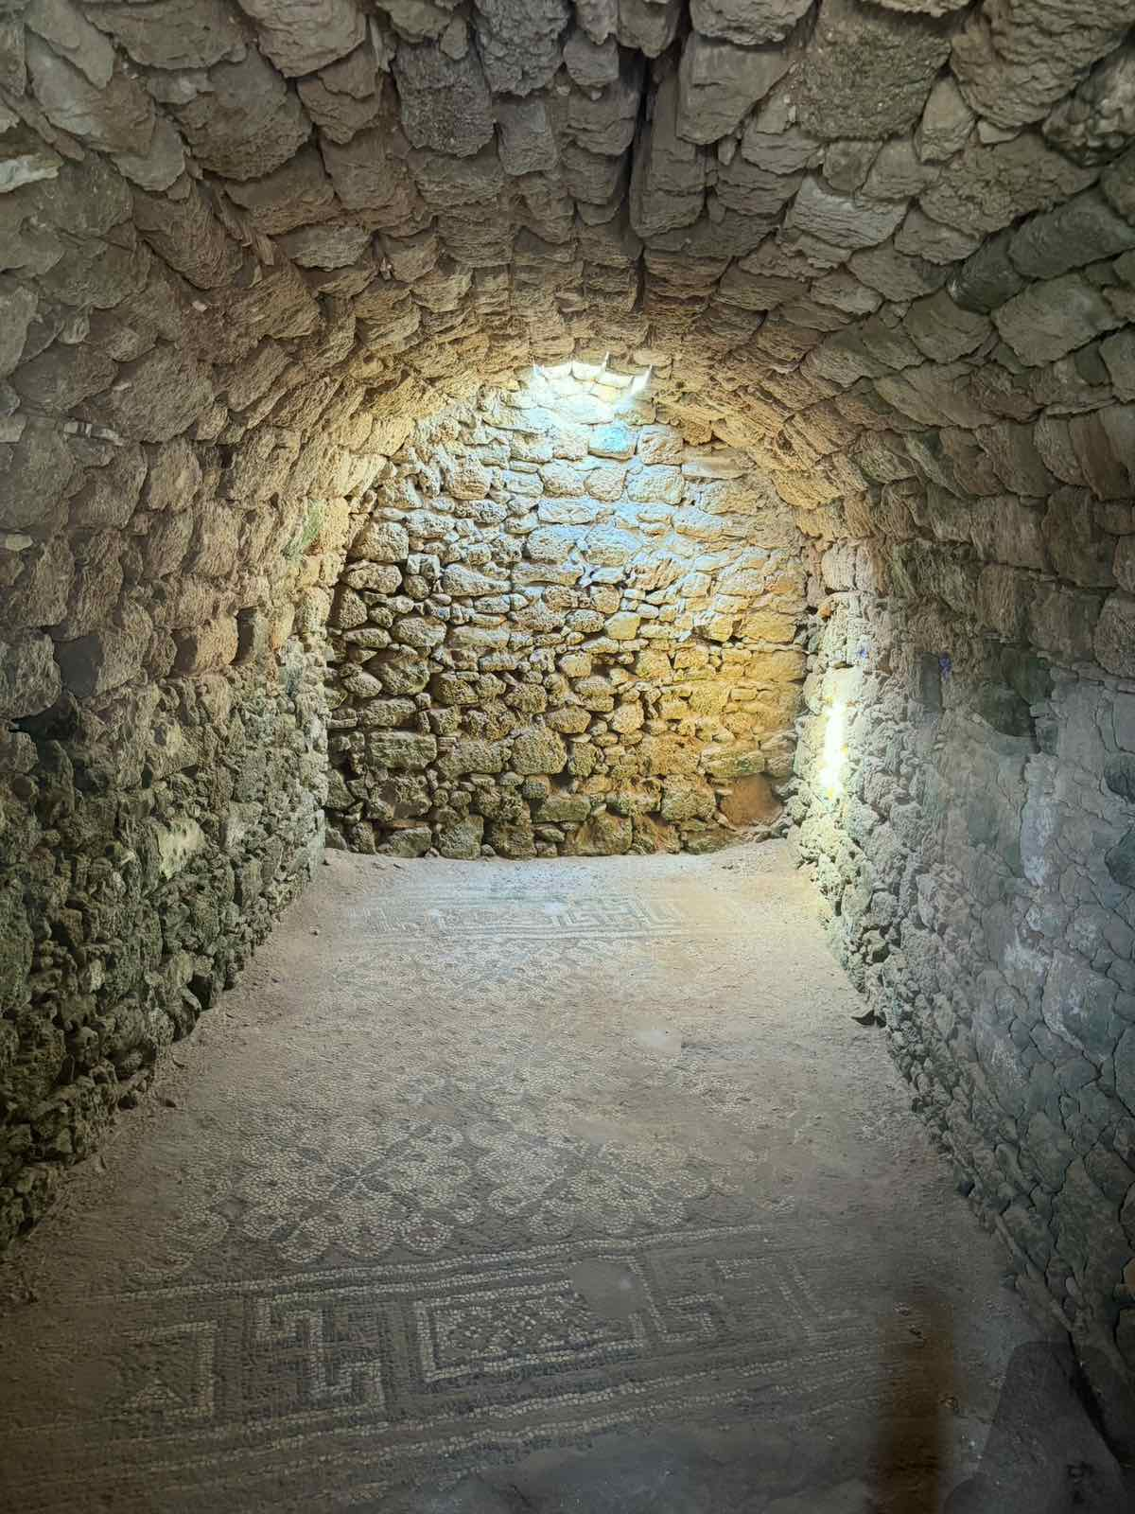
Βενετία Λούπη – Γ1

Slide 11
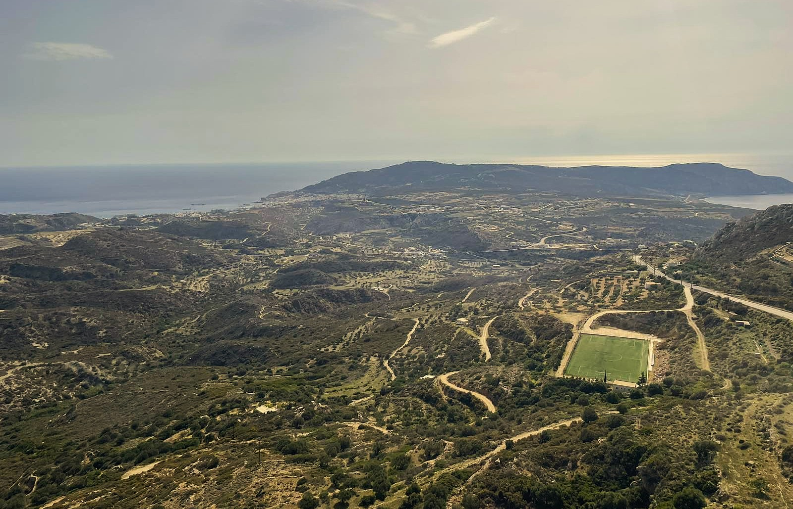
Δημήτρης Γεραπετρίτης – Γ1

Slide 12
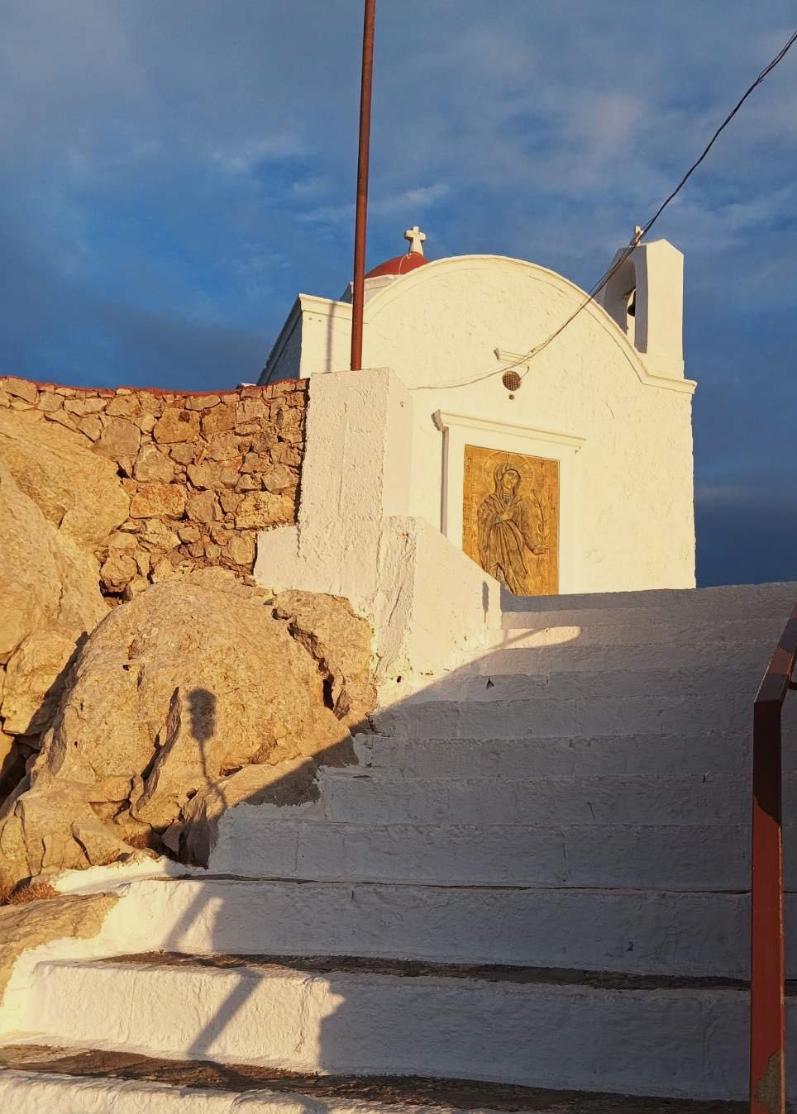
Δημήτρης Γεραπετρίτης – Γ1

Slide 13
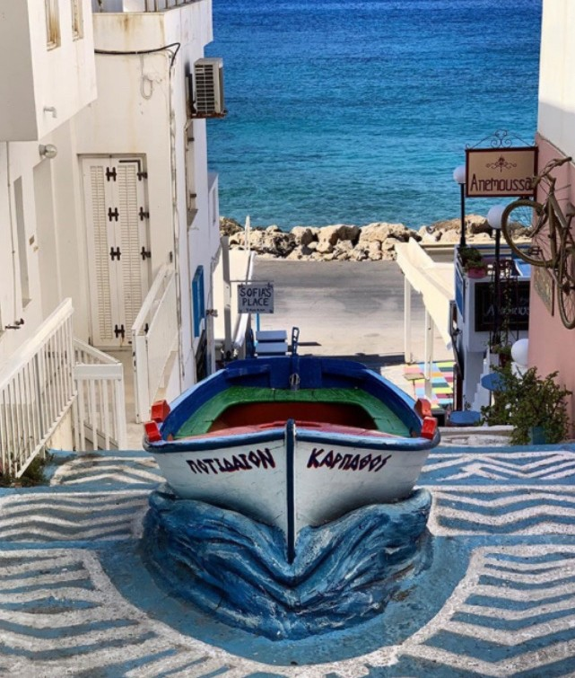
Δημήτρης Γεραπετρίτης – Γ1

Slide 14
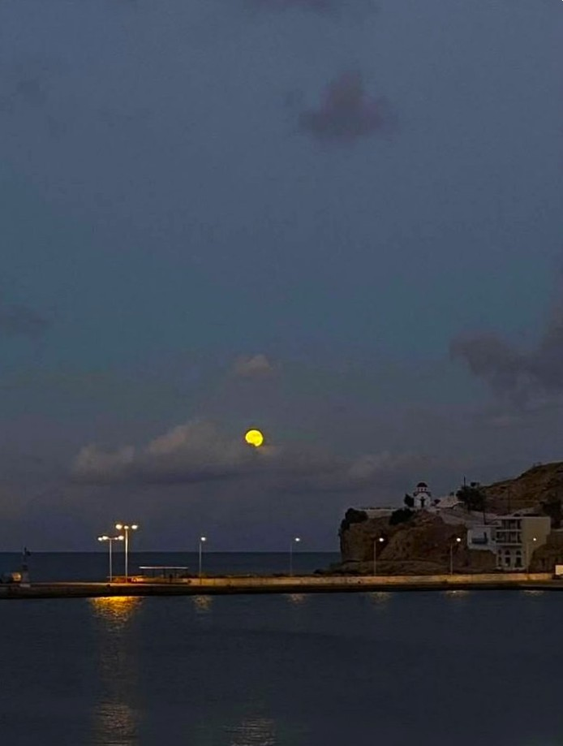
Ειρήνη Κρητικού – Γ1

Slide 15
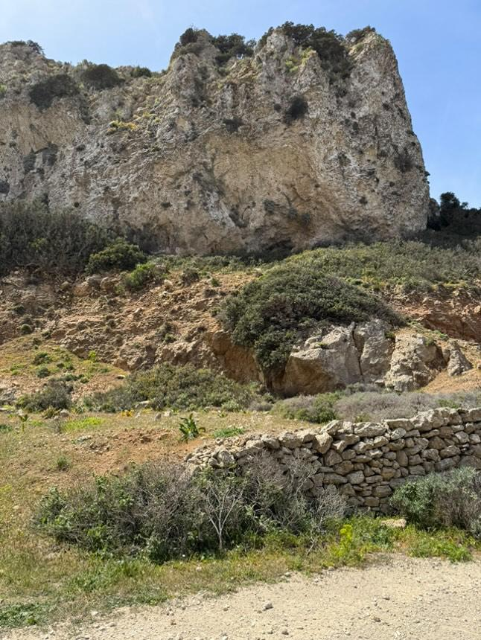
Ειρήνη Κρητικού – Γ1

Slide 16
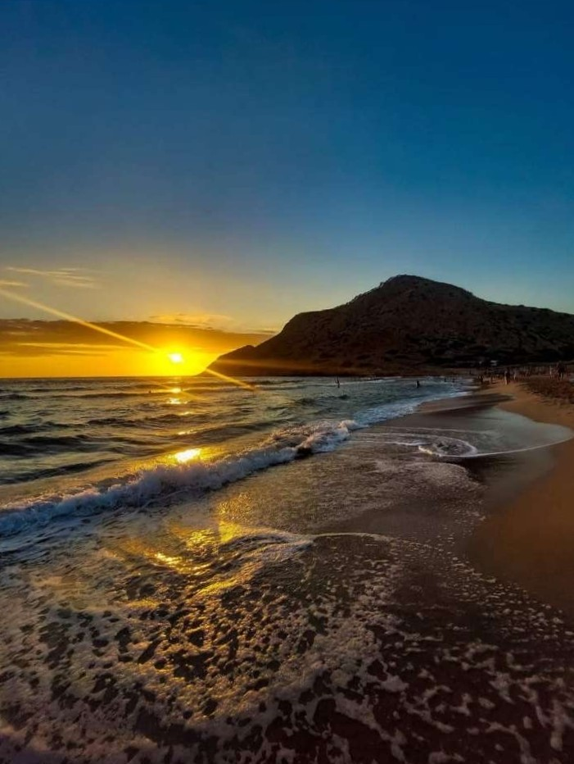
Μιχάλης Γερογιάννης – Γ1

Slide 17
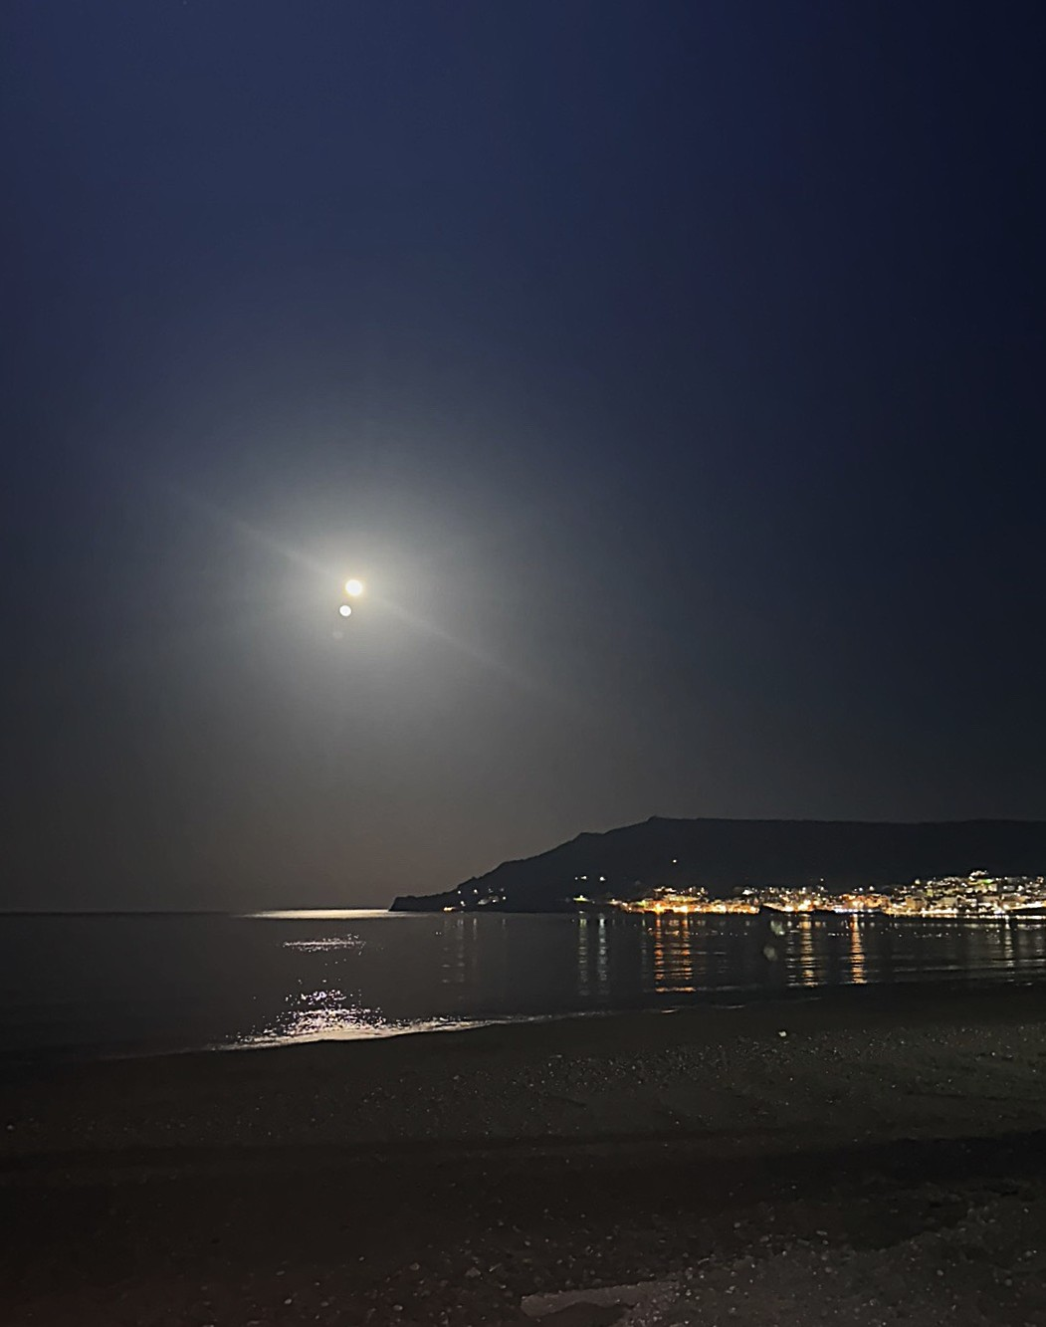
Μιχάλης Γερογιάννης – Γ1

Slide 18
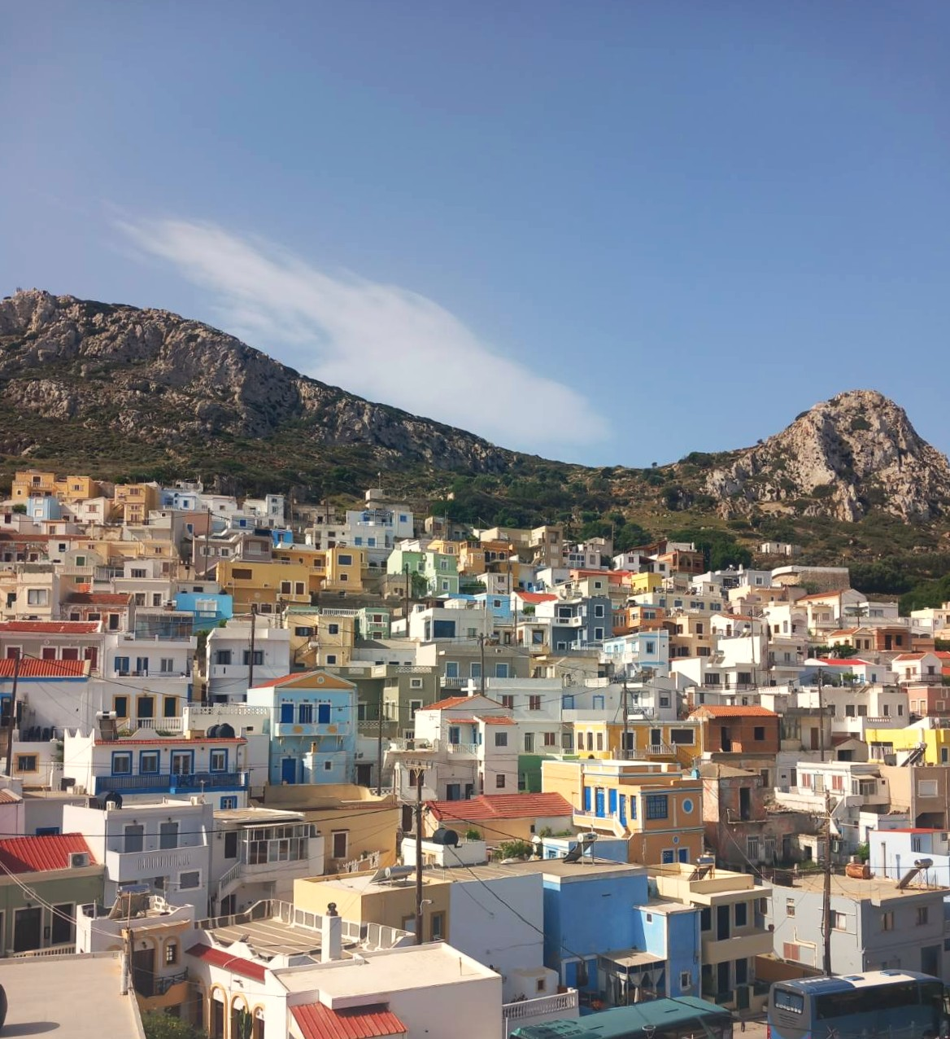
Νατάσα Λούλι – Γ1

Slide 19
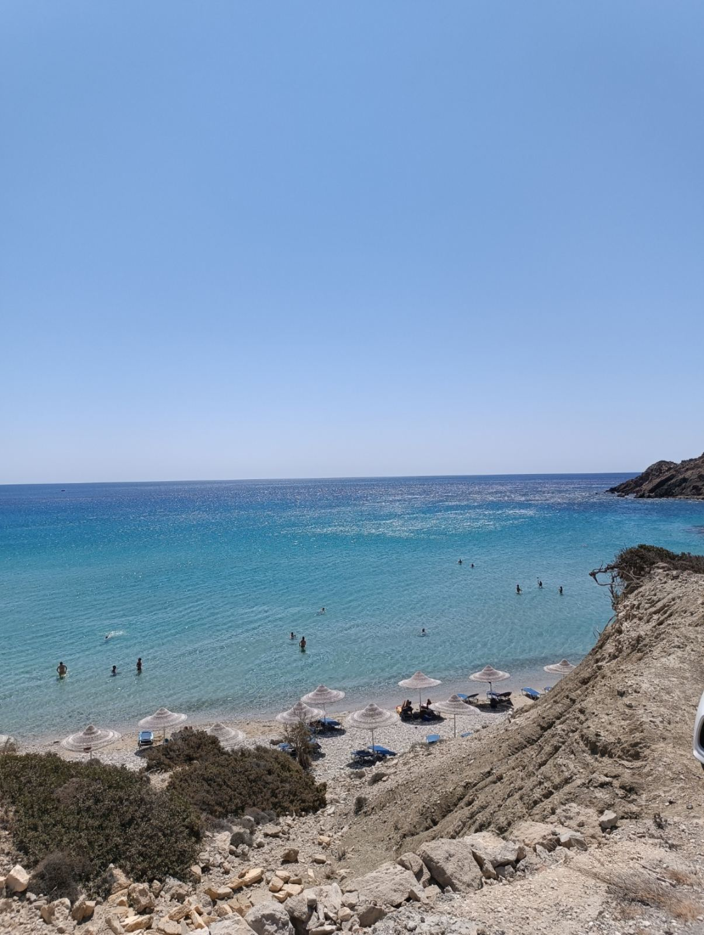
Σήλια Μαντζαρίδου – Γ1

Slide 20
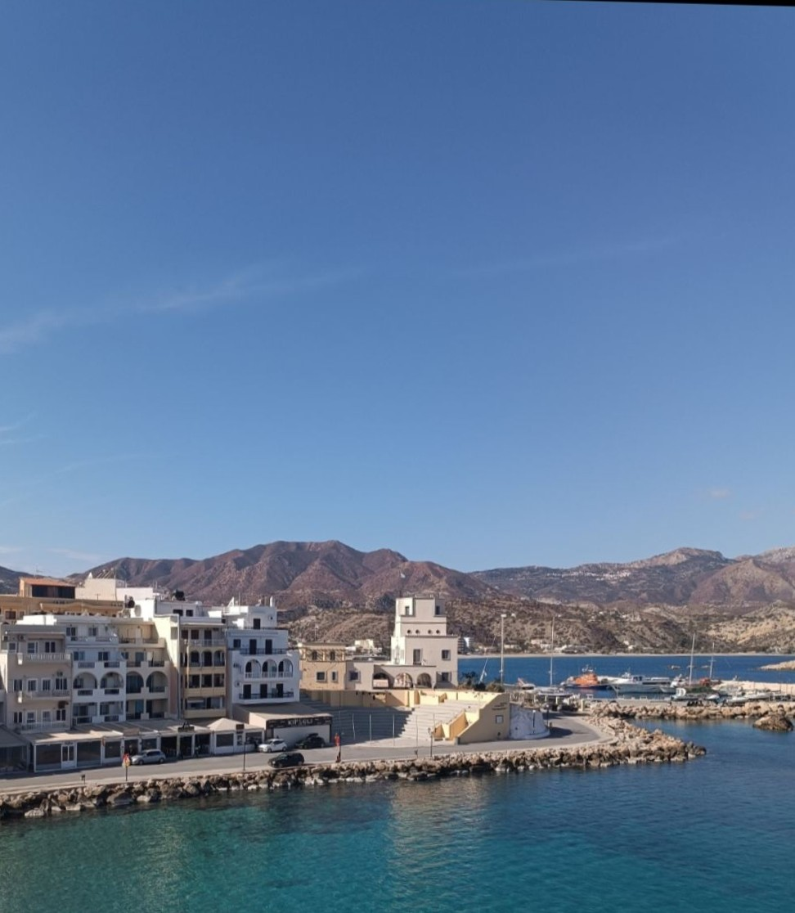
Σήλια Μαντζαρίδου – Γ1

Slide 21
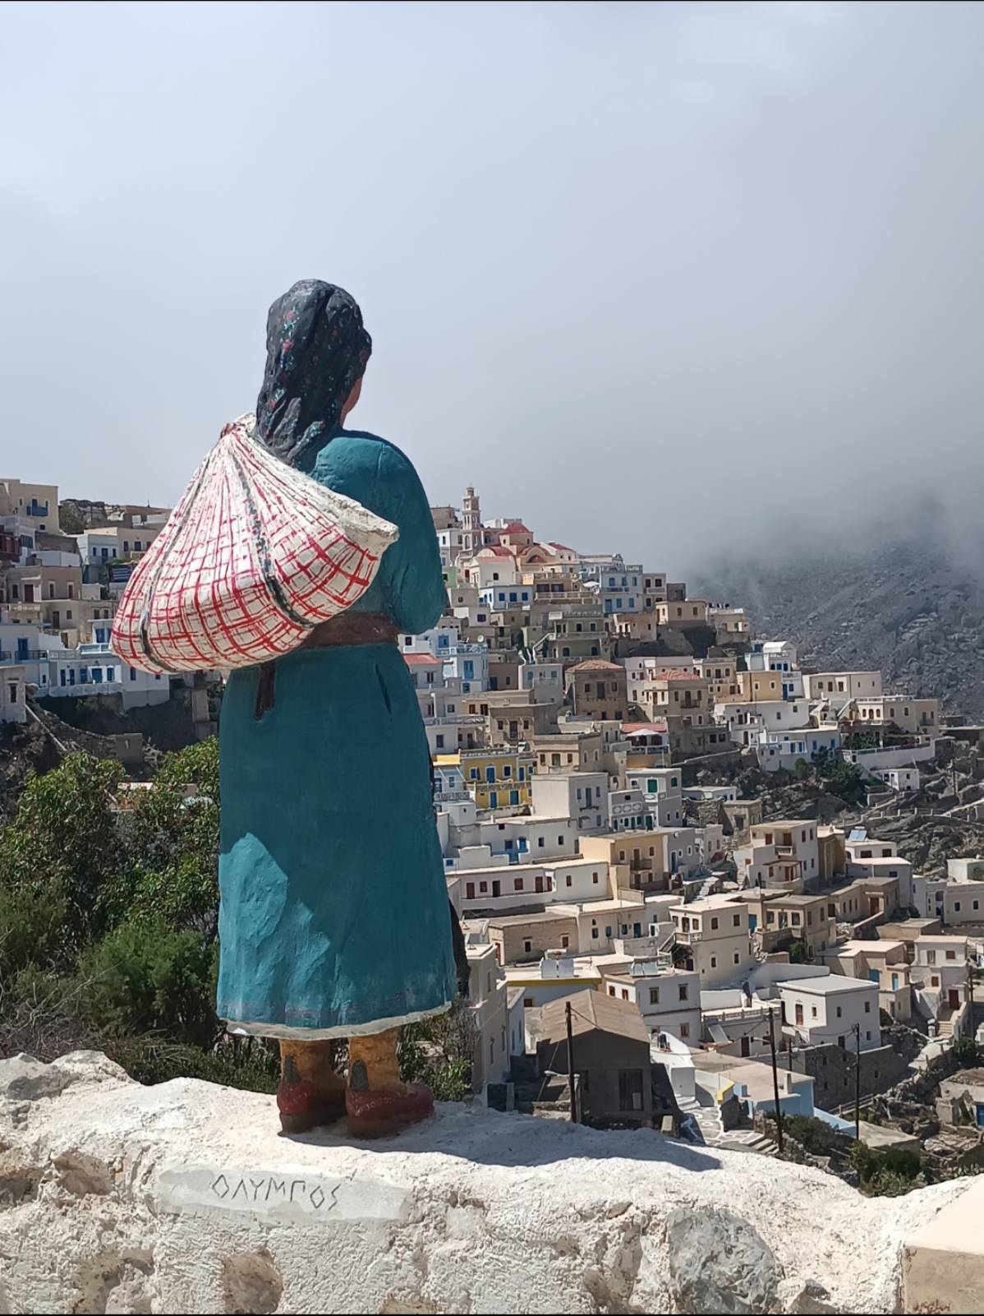
Σήλια Μαντζαρίδου – Γ1

Slide 22
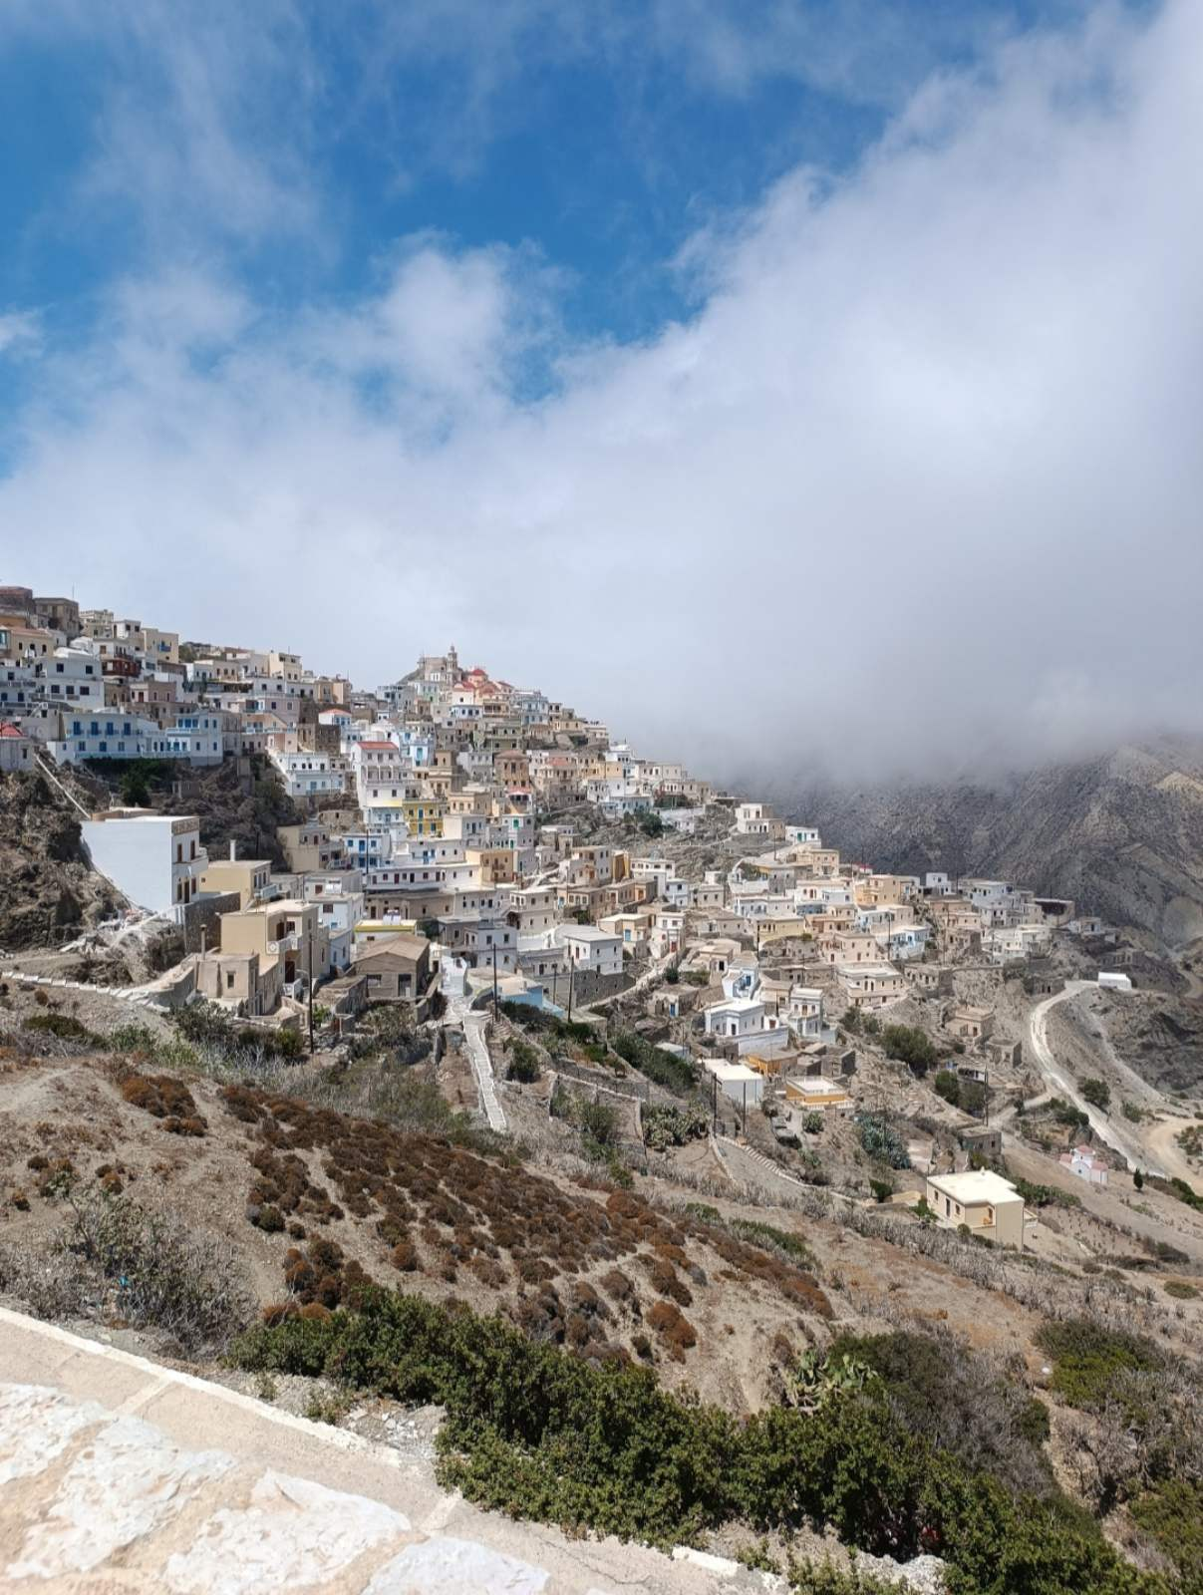
Σήλια Μαντζαρίδου – Γ1

Slide 23
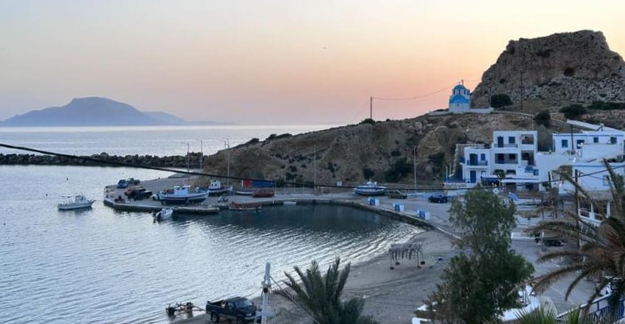
Αναστασία Ορφανού – Γ2

Slide 24
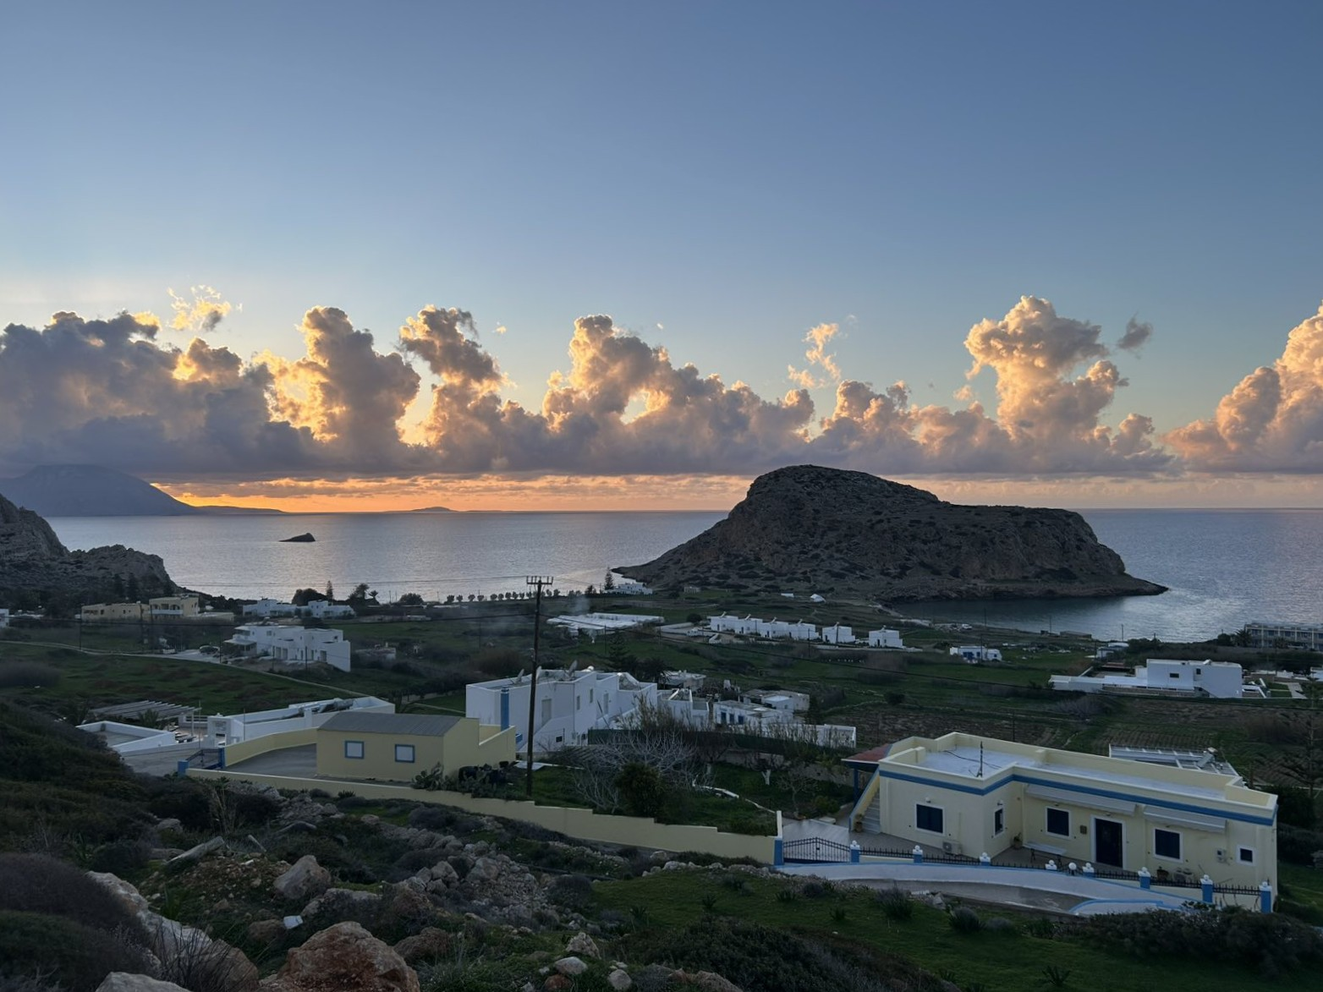
Αναστασία Ορφανού – Γ2

Slide 25
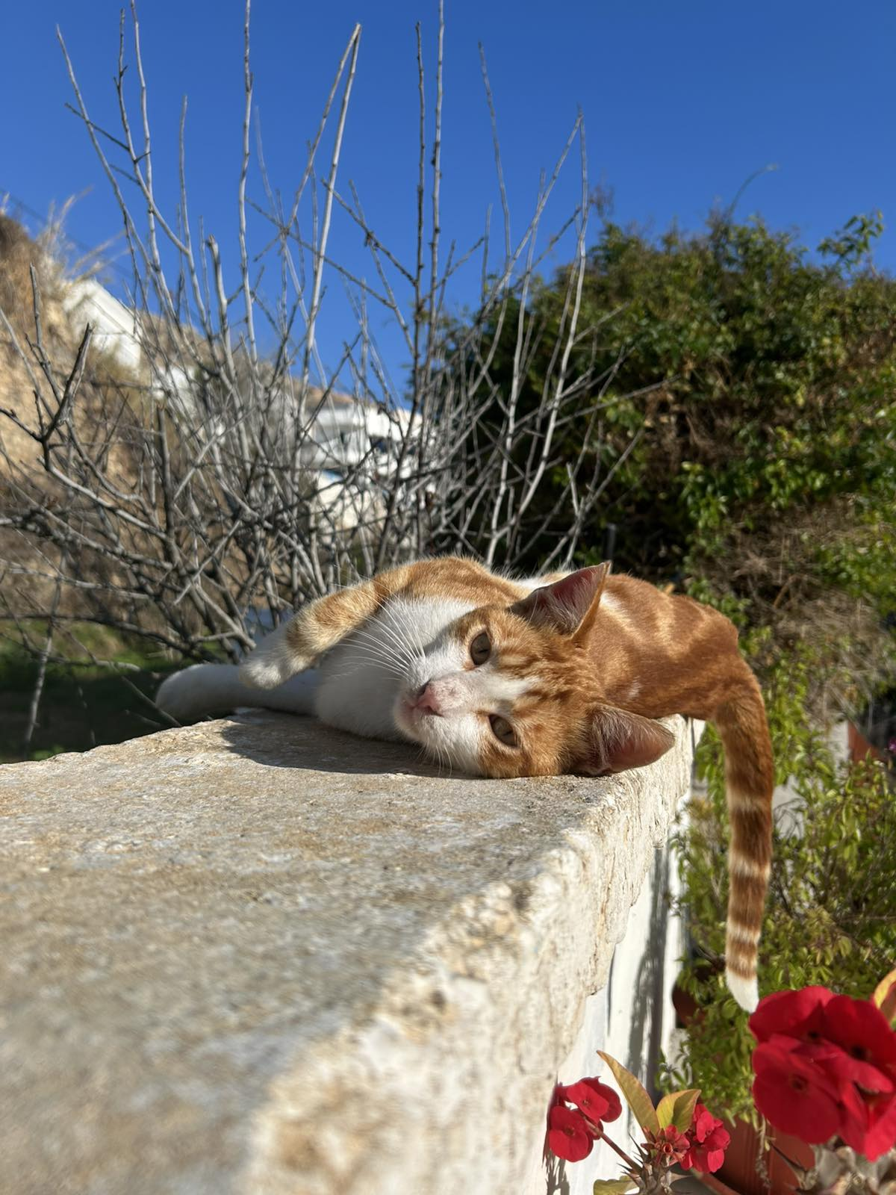
Αναστασία Ορφανού – Γ2

Slide 26
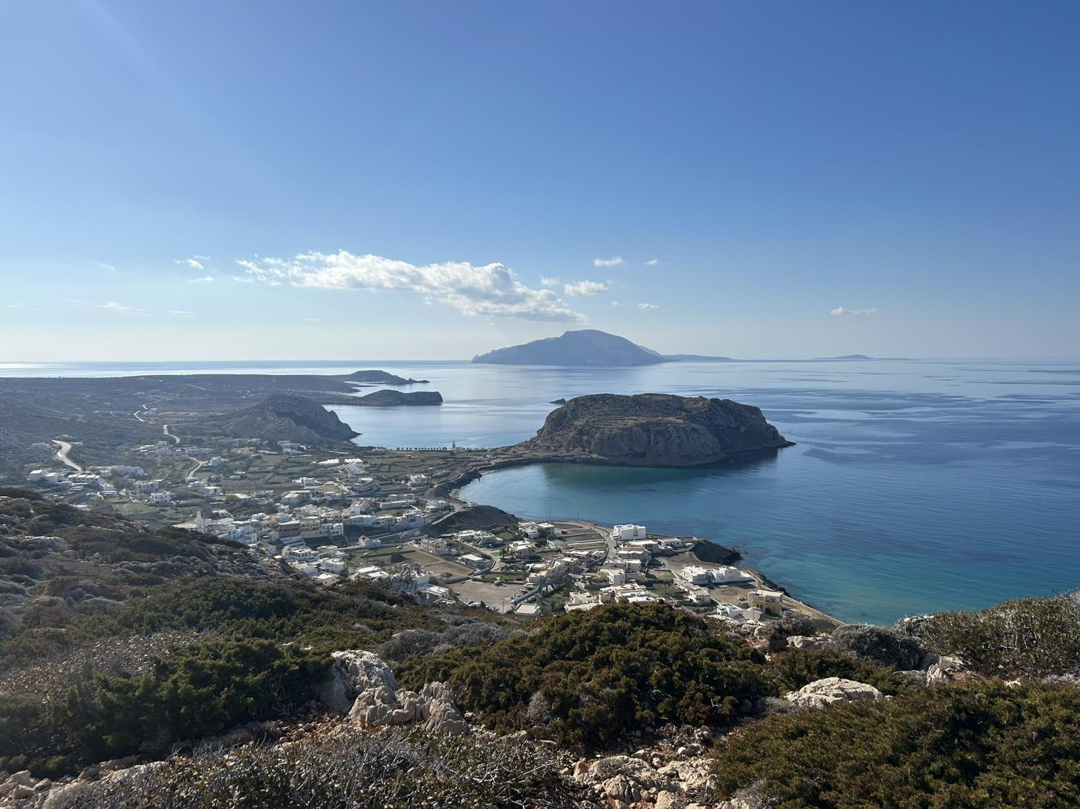
Αναστασία Ορφανού – Γ2

Slide 27
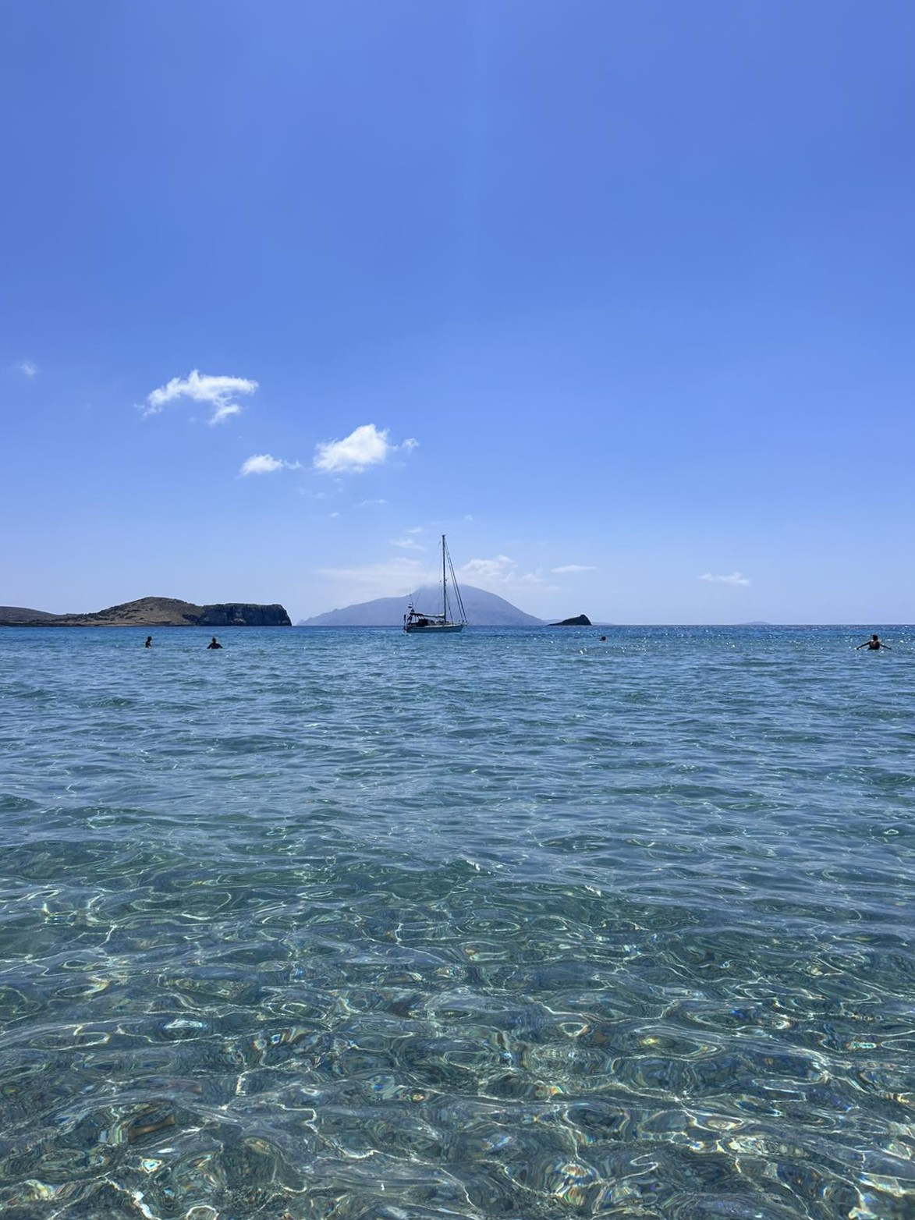
Αναστασία Ορφανού – Γ2

Slide 28
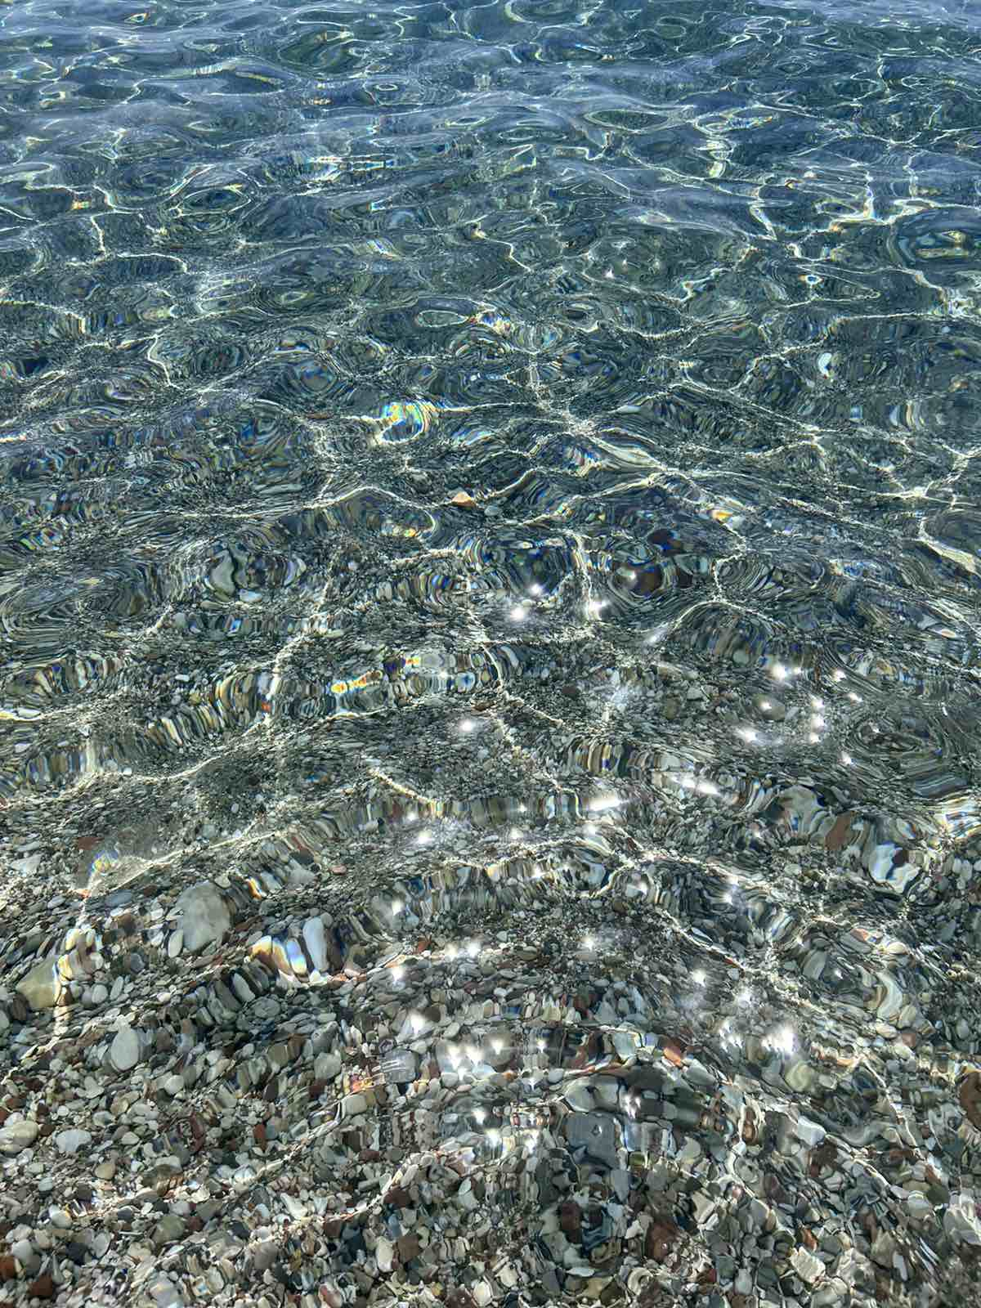
Αναστασία Ορφανού – Γ2

Slide 29
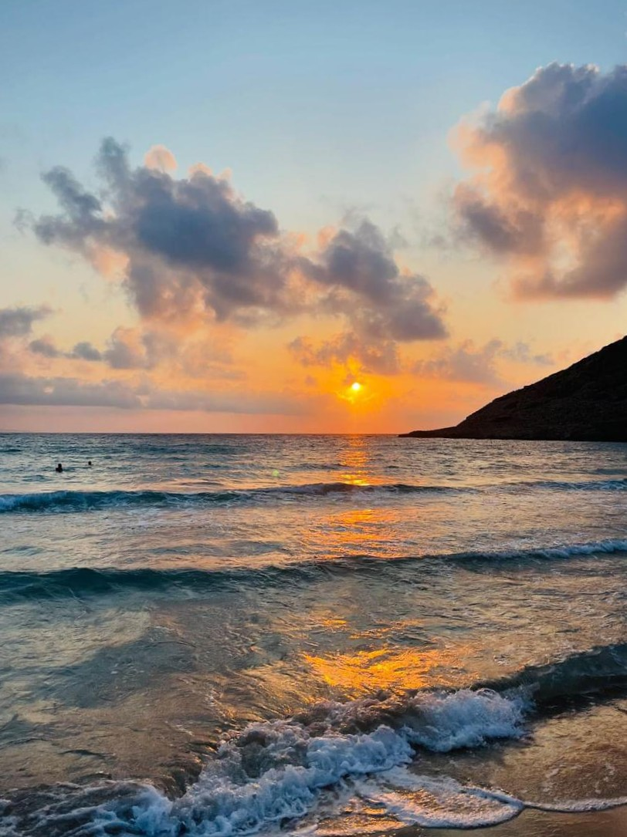
Αναστασία Ορφανού – Γ2

Slide 30
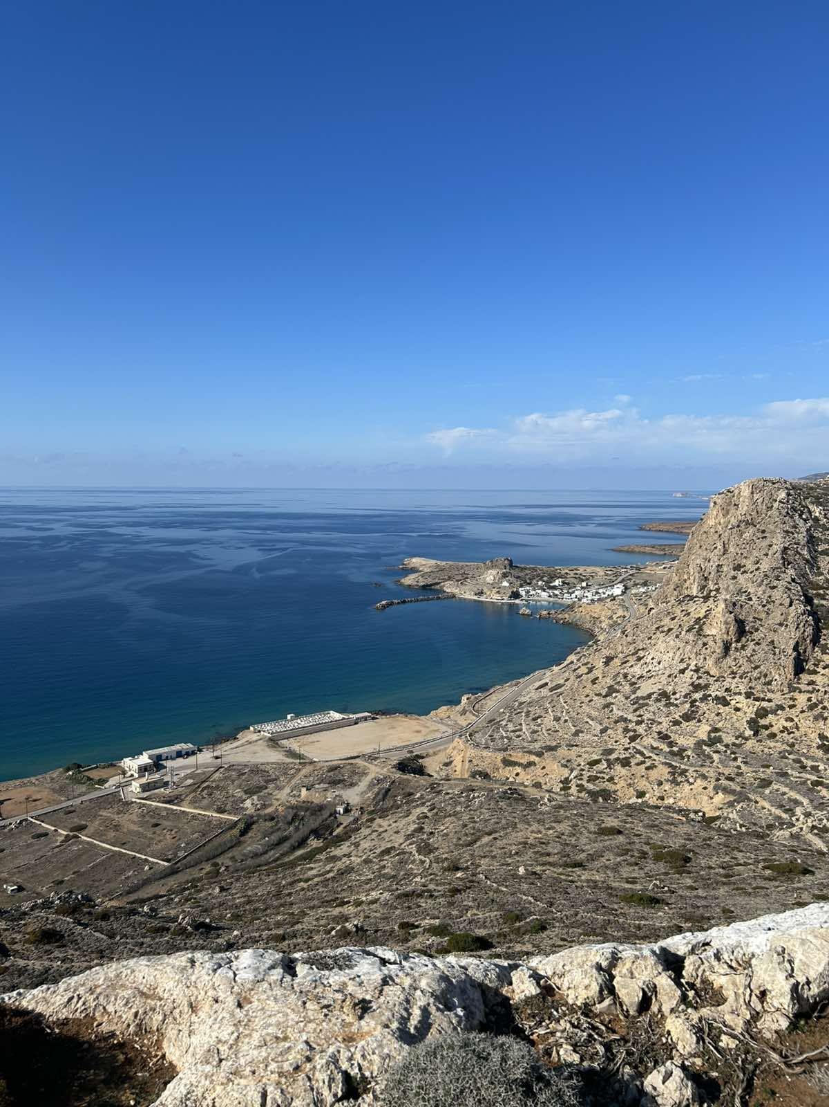
Αναστασία Ορφανού – Γ2

Slide 31
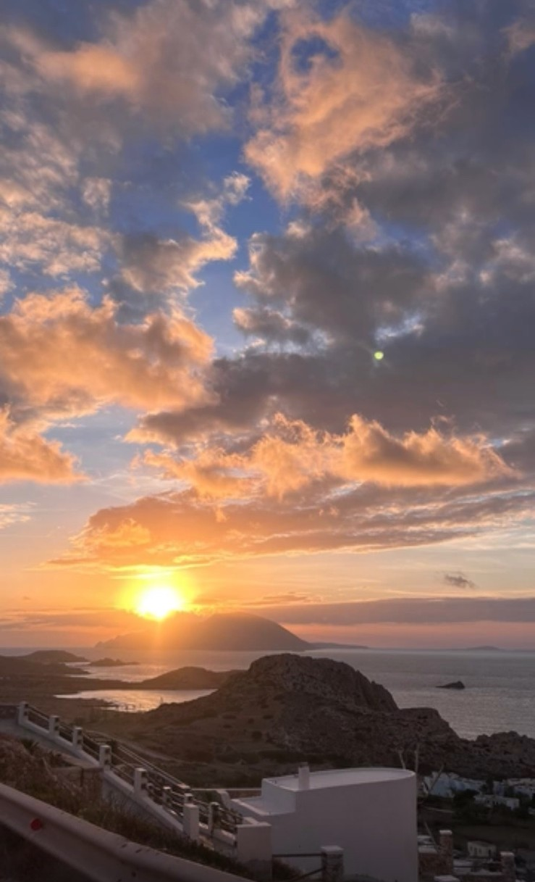
Αναστασία Ορφανού – Γ2

Slide 32
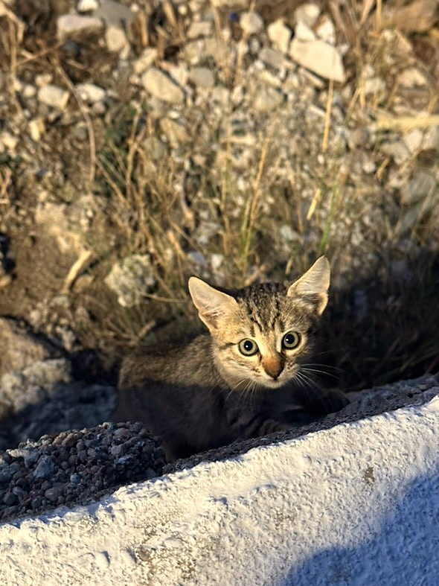
Αρκελιάνα Ταμπάκου – Γ2

Slide 33
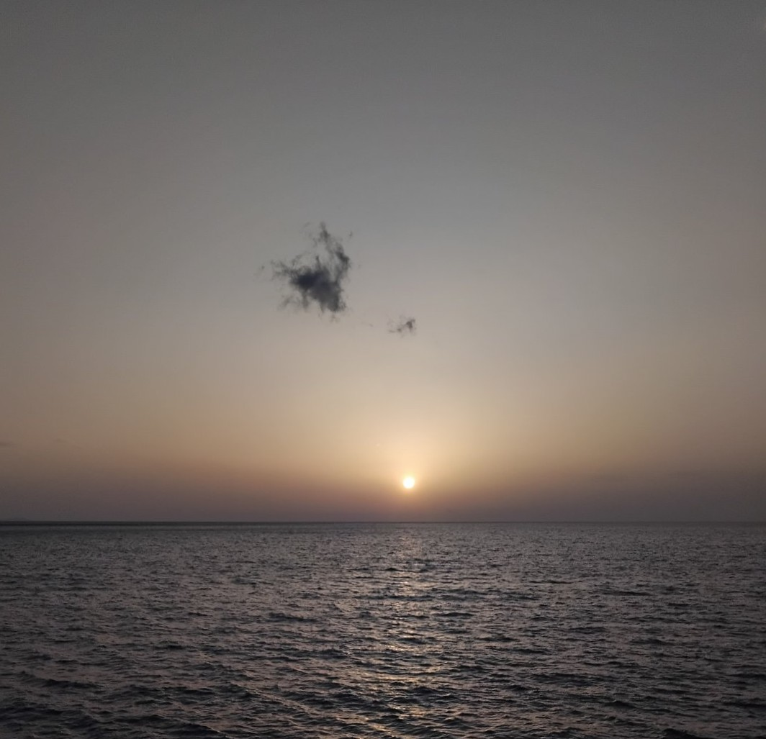
Βενετία Χρυσοχόου – Γ2

Slide 34
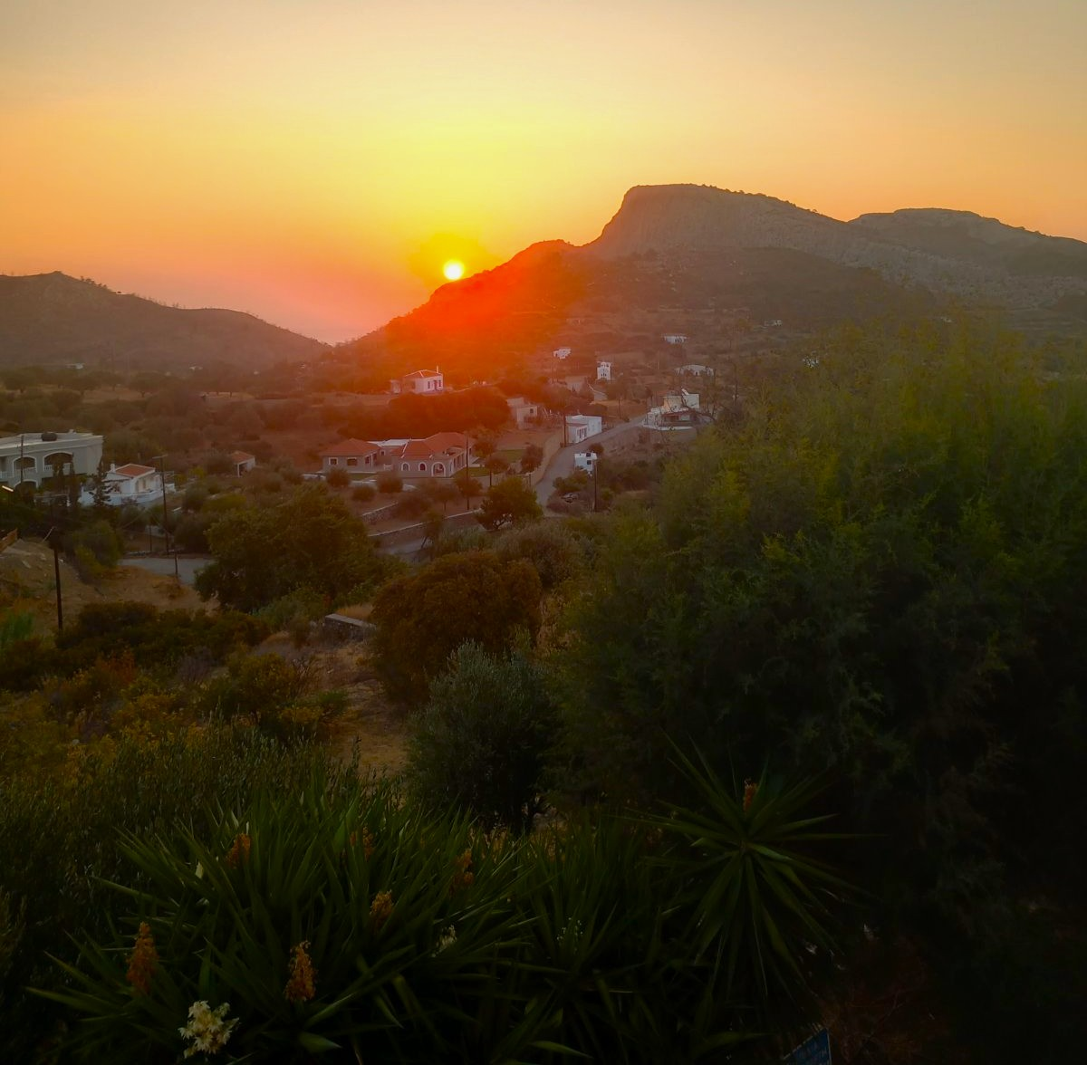
Βενετία Χρυσοχόου – Γ2

Slide 35
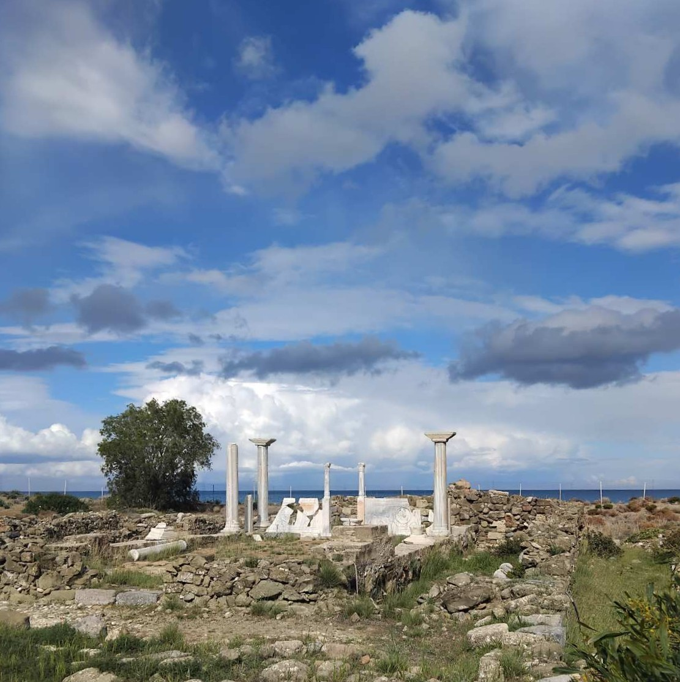
Βενετία Χρυσοχόου – Γ2

Slide 36
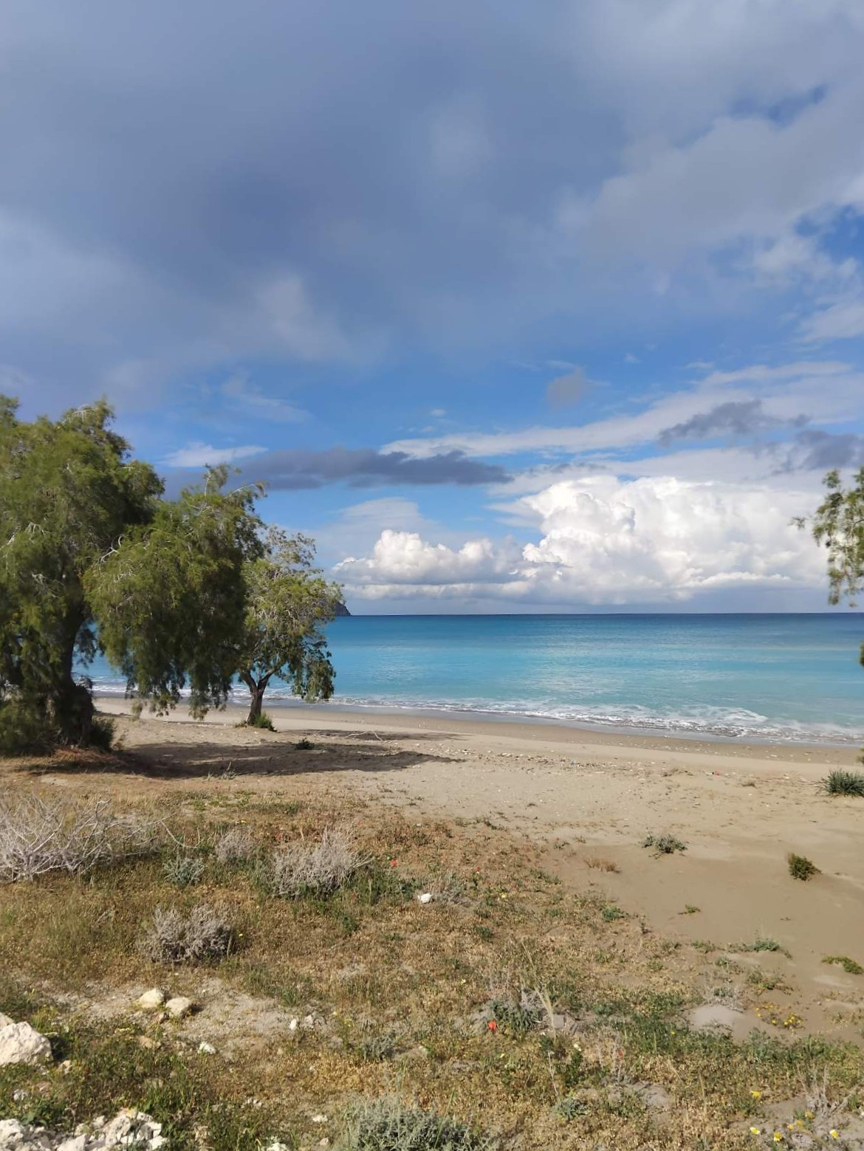
Βενετία Χρυσοχόου – Γ2

Slide 37
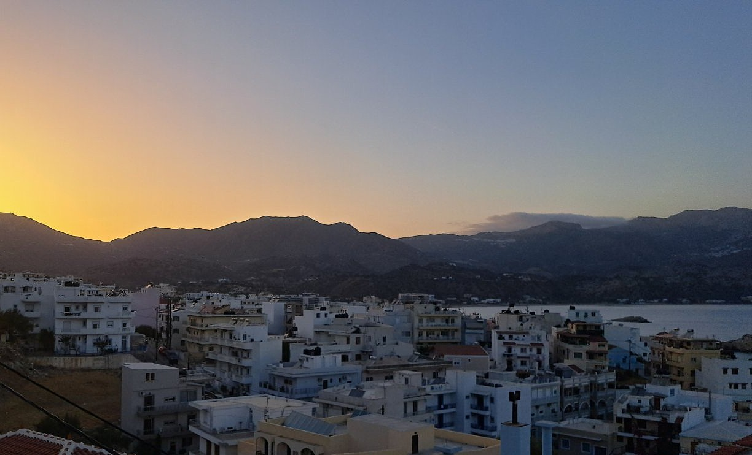
Κωνσταντίνος Παπαδόπουλος – Γ2

Slide 38
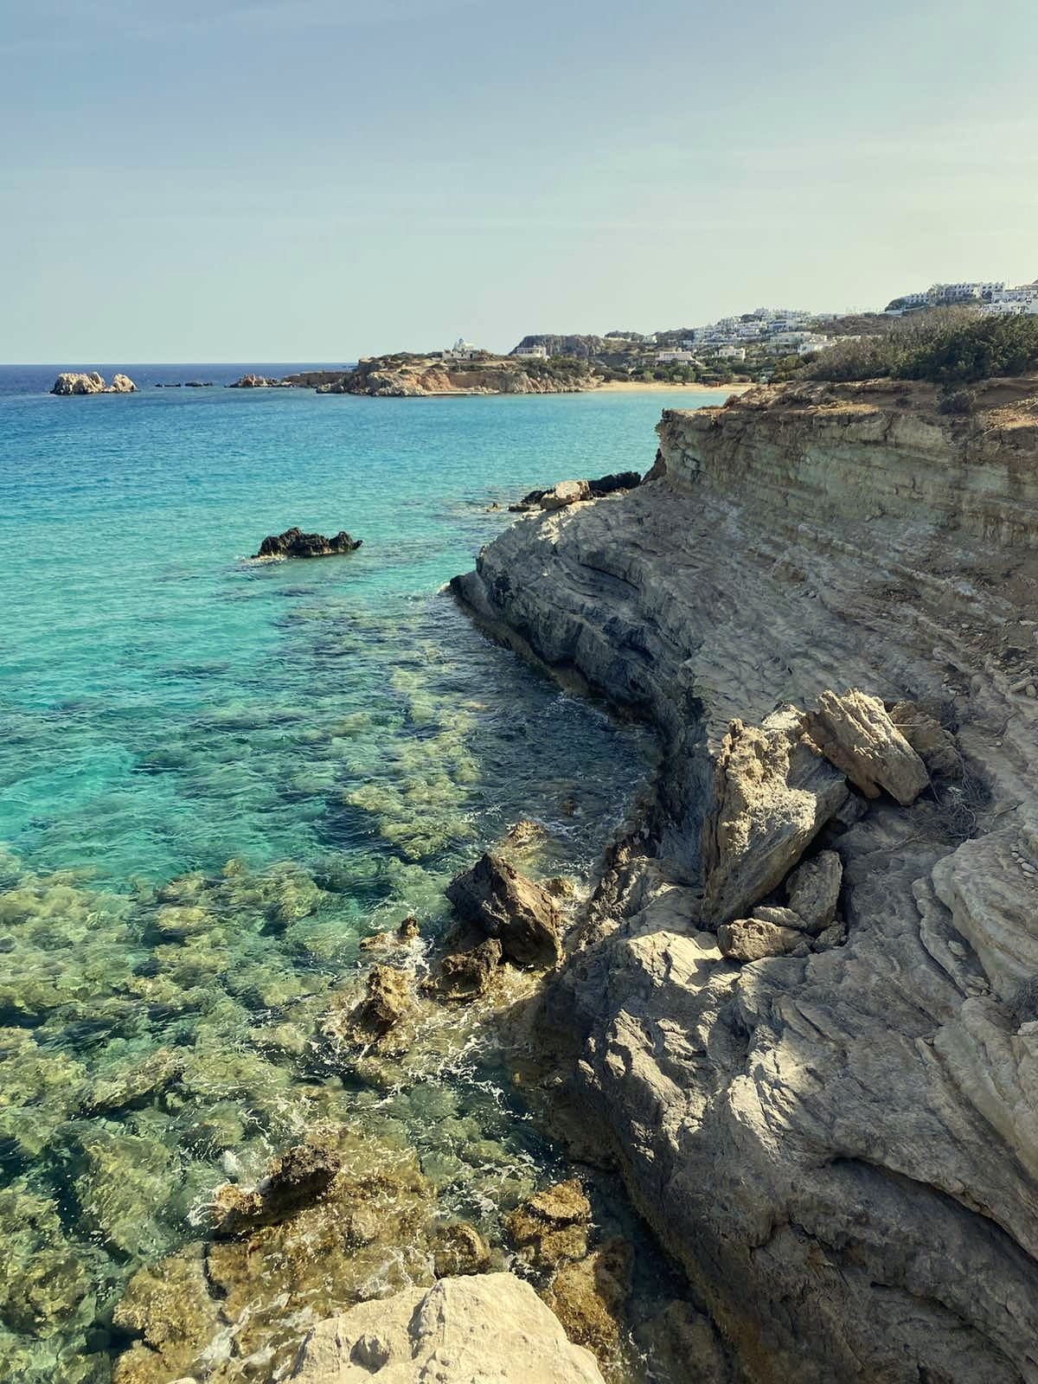
Μάρλεϋ Σμίθ – Γ2

Slide 39
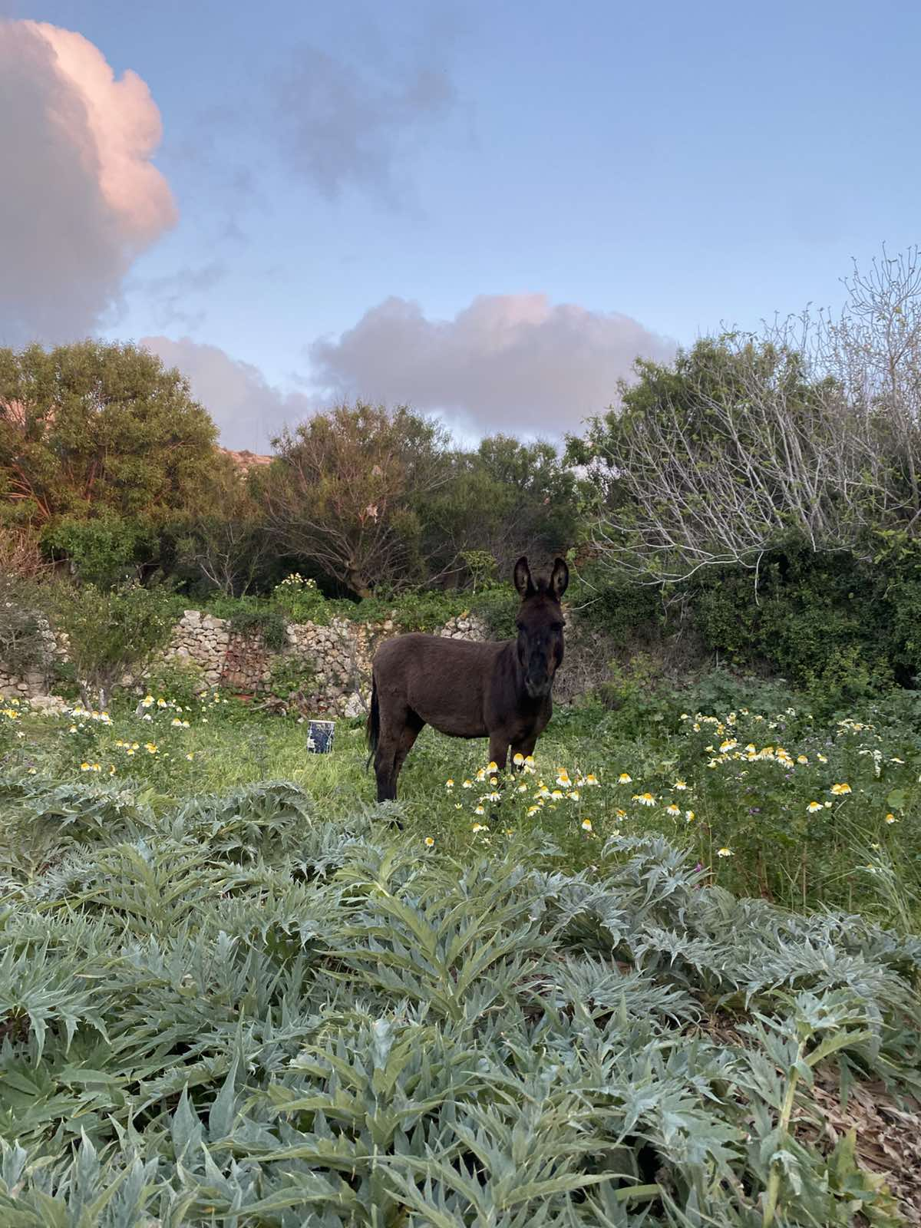
Μάρλεϋ Σμίθ – Γ2

Slide 40
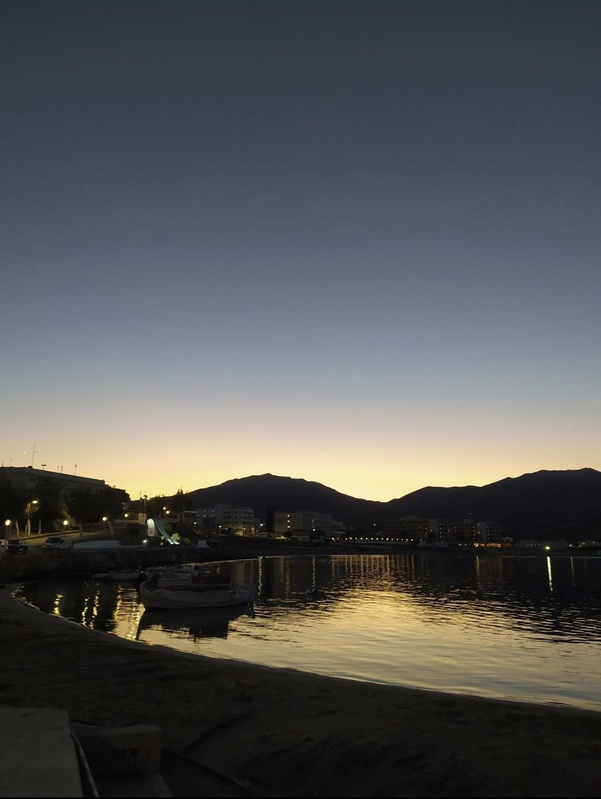
Έμιλυ Ντεμτσόλι – Γ2

Slide 41
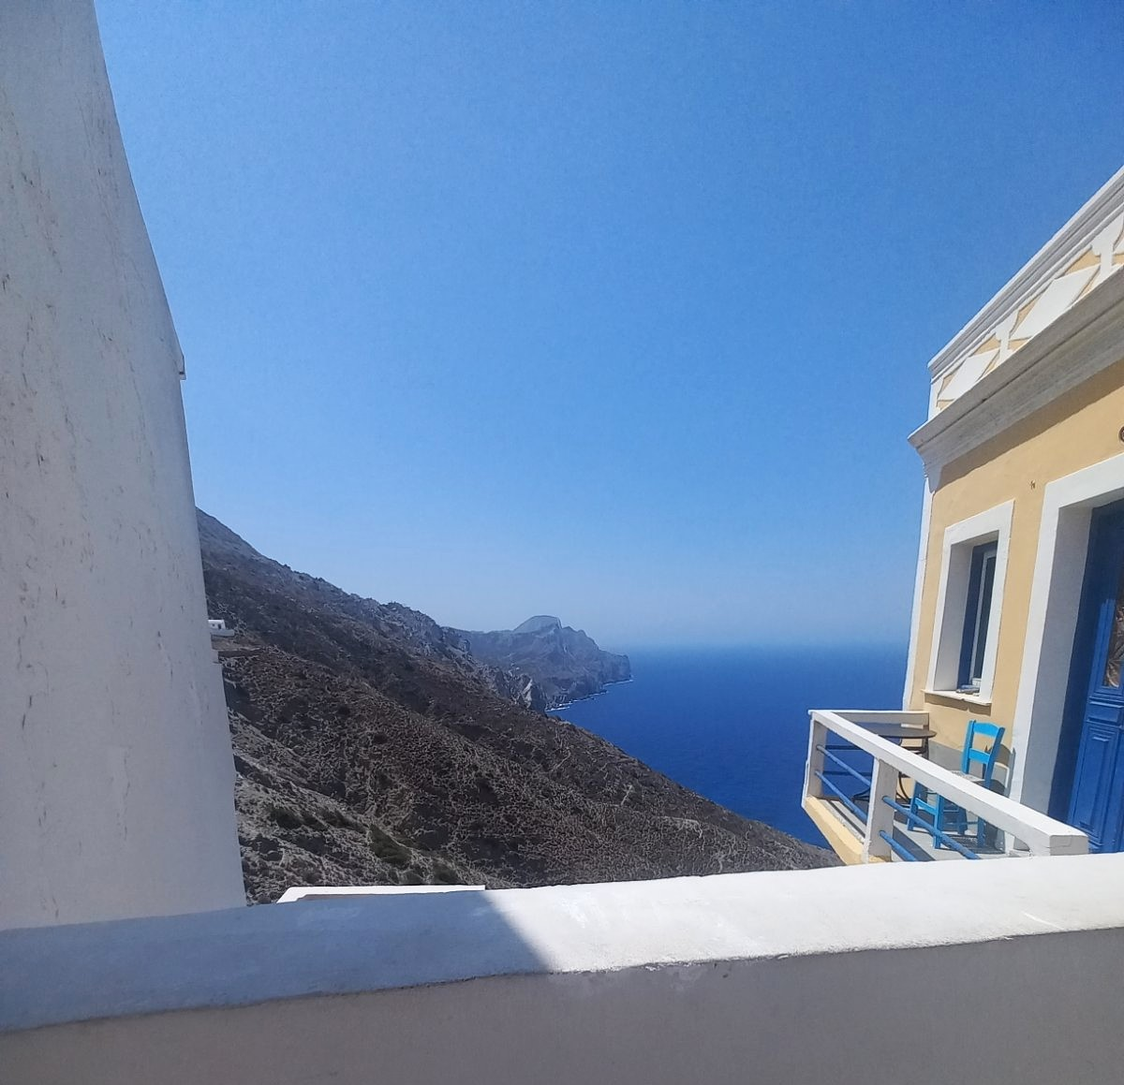
Γιάννης Παραγυιός – Γ2

Slide 42
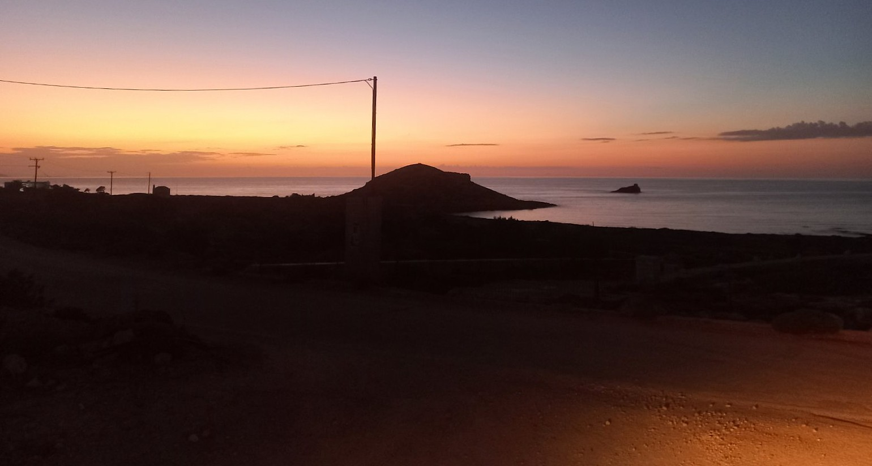
Γιάννης Παραγυιός – Γ2

Slide 43
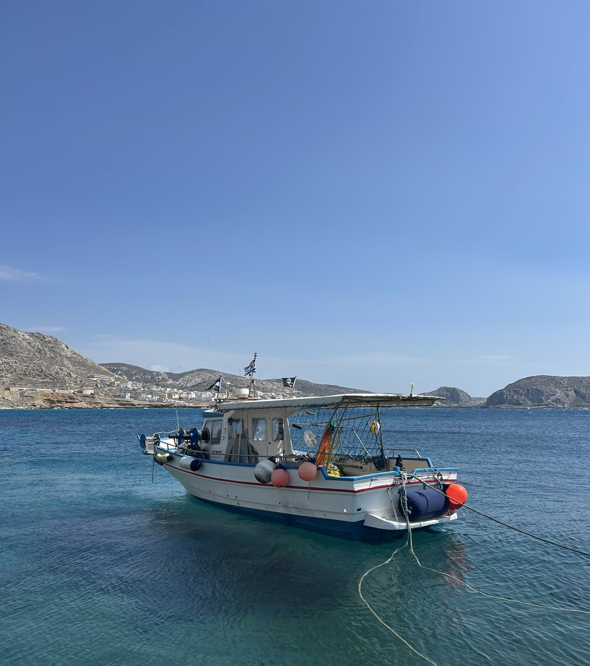
Γεωργία Πέρου – Γ2

Slide 44
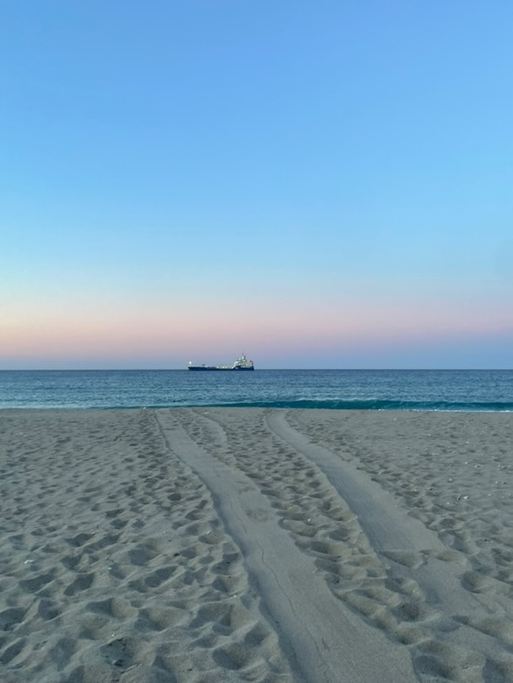
Βαγγέλης Σαραντάκης – Γ2

Slide 45
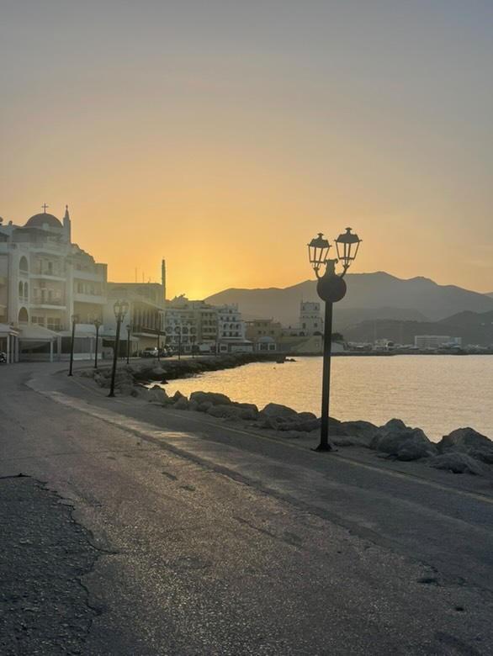
Βαγγέλης Σαραντάκης – Γ2

Slide 46
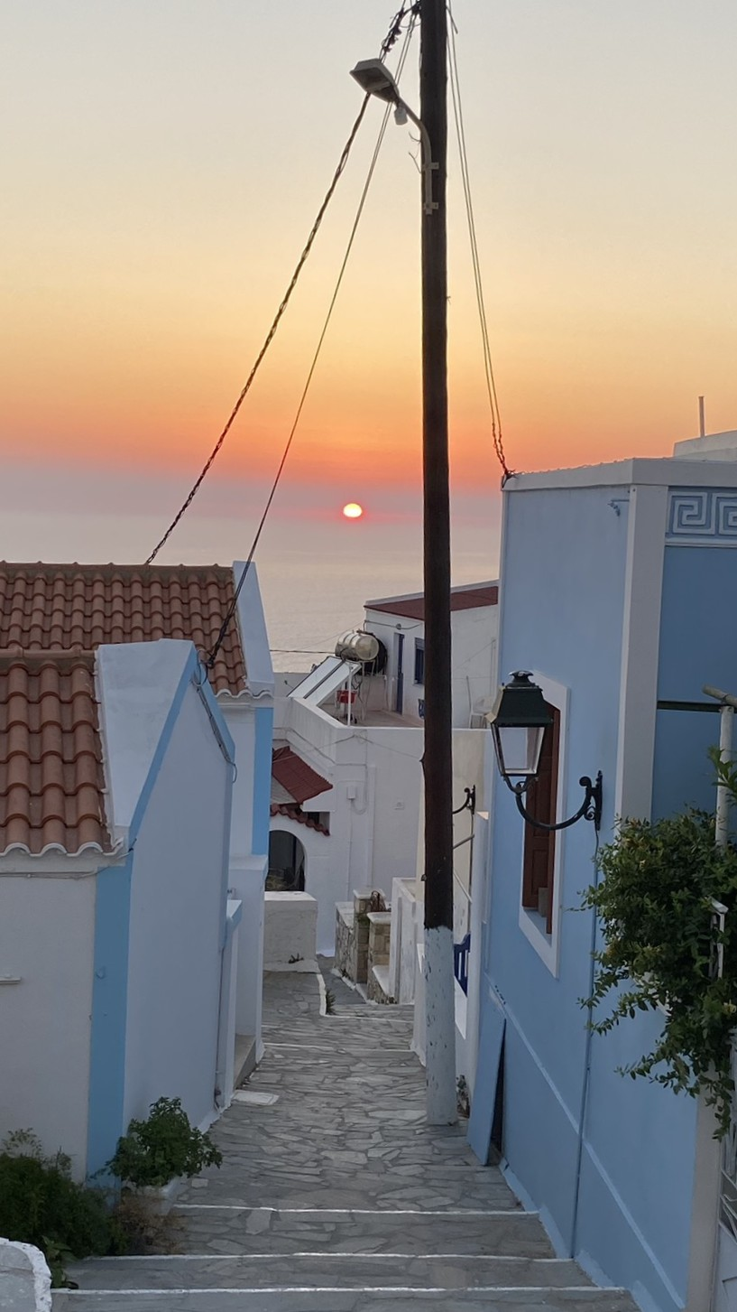
Σοφία Σπανού – Γ2

Slide 47
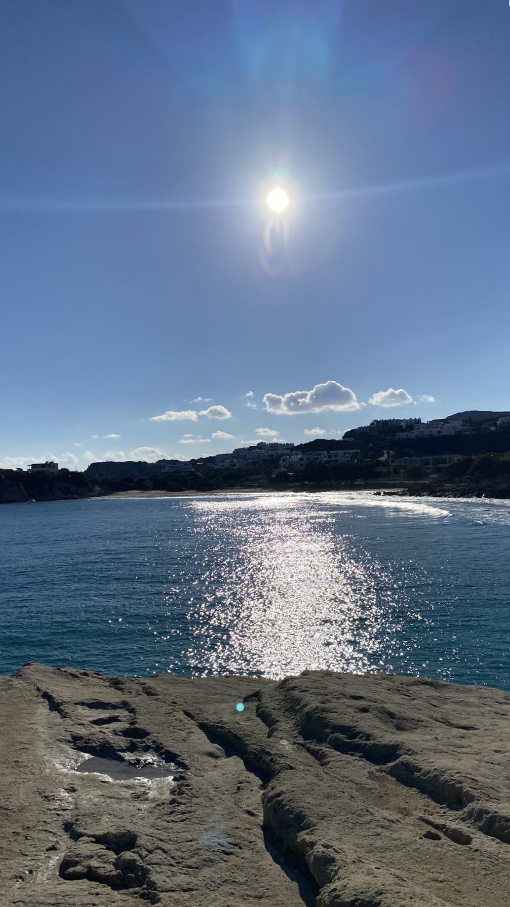
Σοφία Σπανού – Γ2

Slide 48
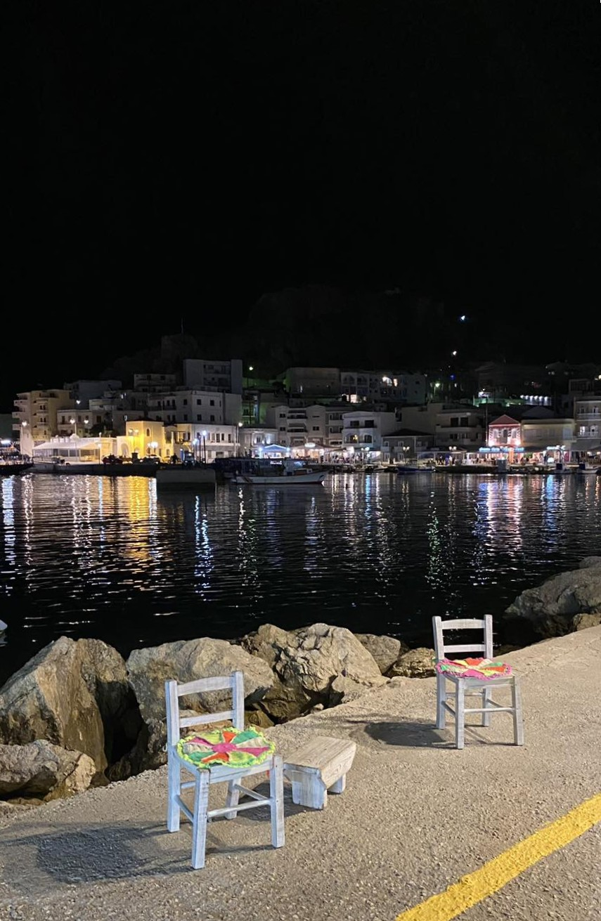
Σοφία Σπανού – Γ2

Slide 49
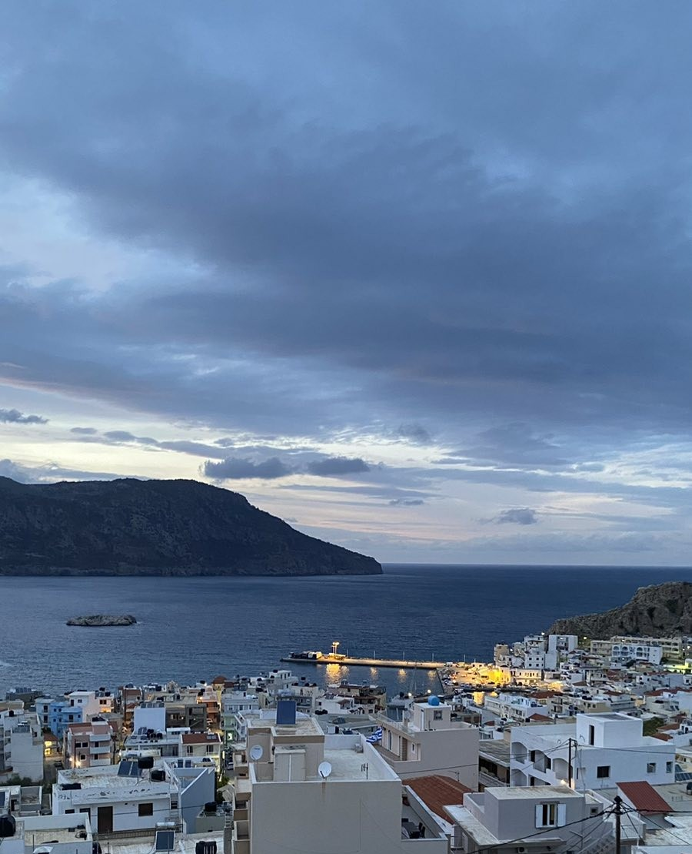
Σοφία Σπανού – Γ2

Slide 50
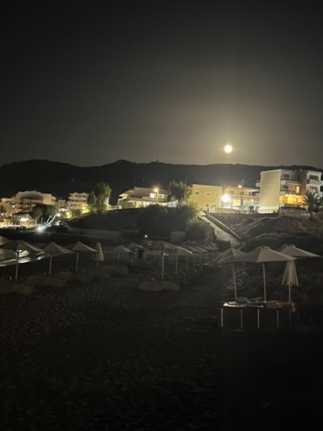
Φλάβιο Χίκα – Γ2

Slide 51
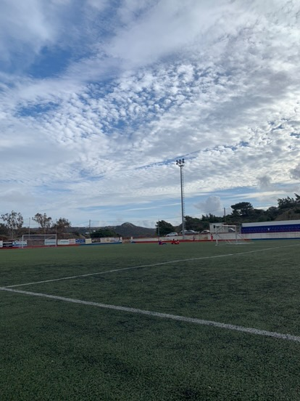
Φλάβιο Χίκα – Γ2

Slide 52

Ραφαηλία Χαψή – Γ2

Slide 53

Ραφαηλία Χαψή – Γ2

Slide 54

Ραφαηλία Χαψή – Γ2

Slide 55
Γ΄ τάξη
Γυμνάσιο Πηγαδίων Καρπάθου
Σχολικό έτος: 2024 - 2025

